Slide 3
CEIP LOS ALUMBRES

Slide 4
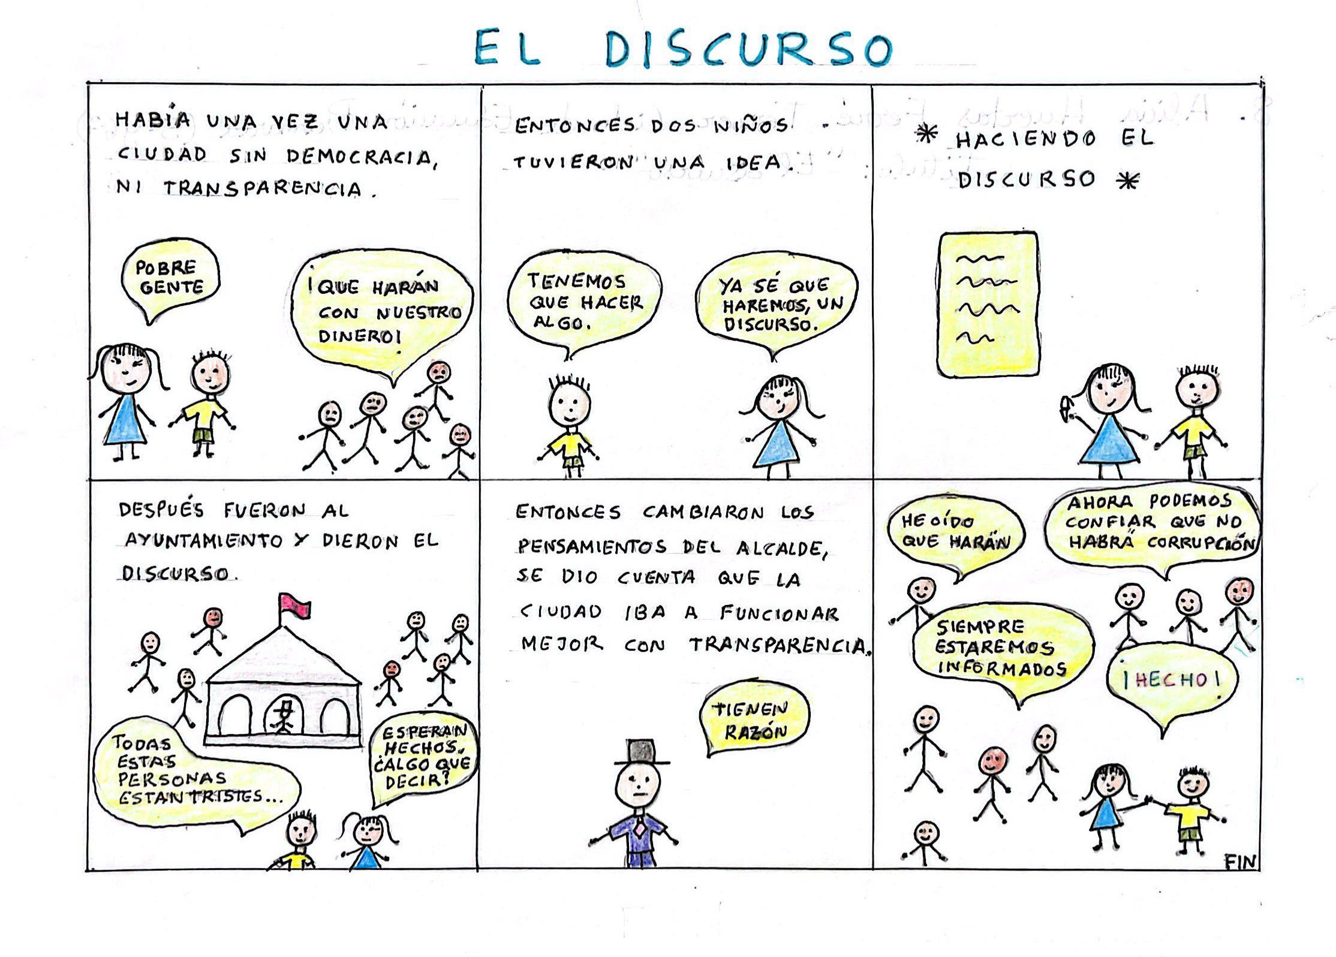
ALICIA

Slide 5
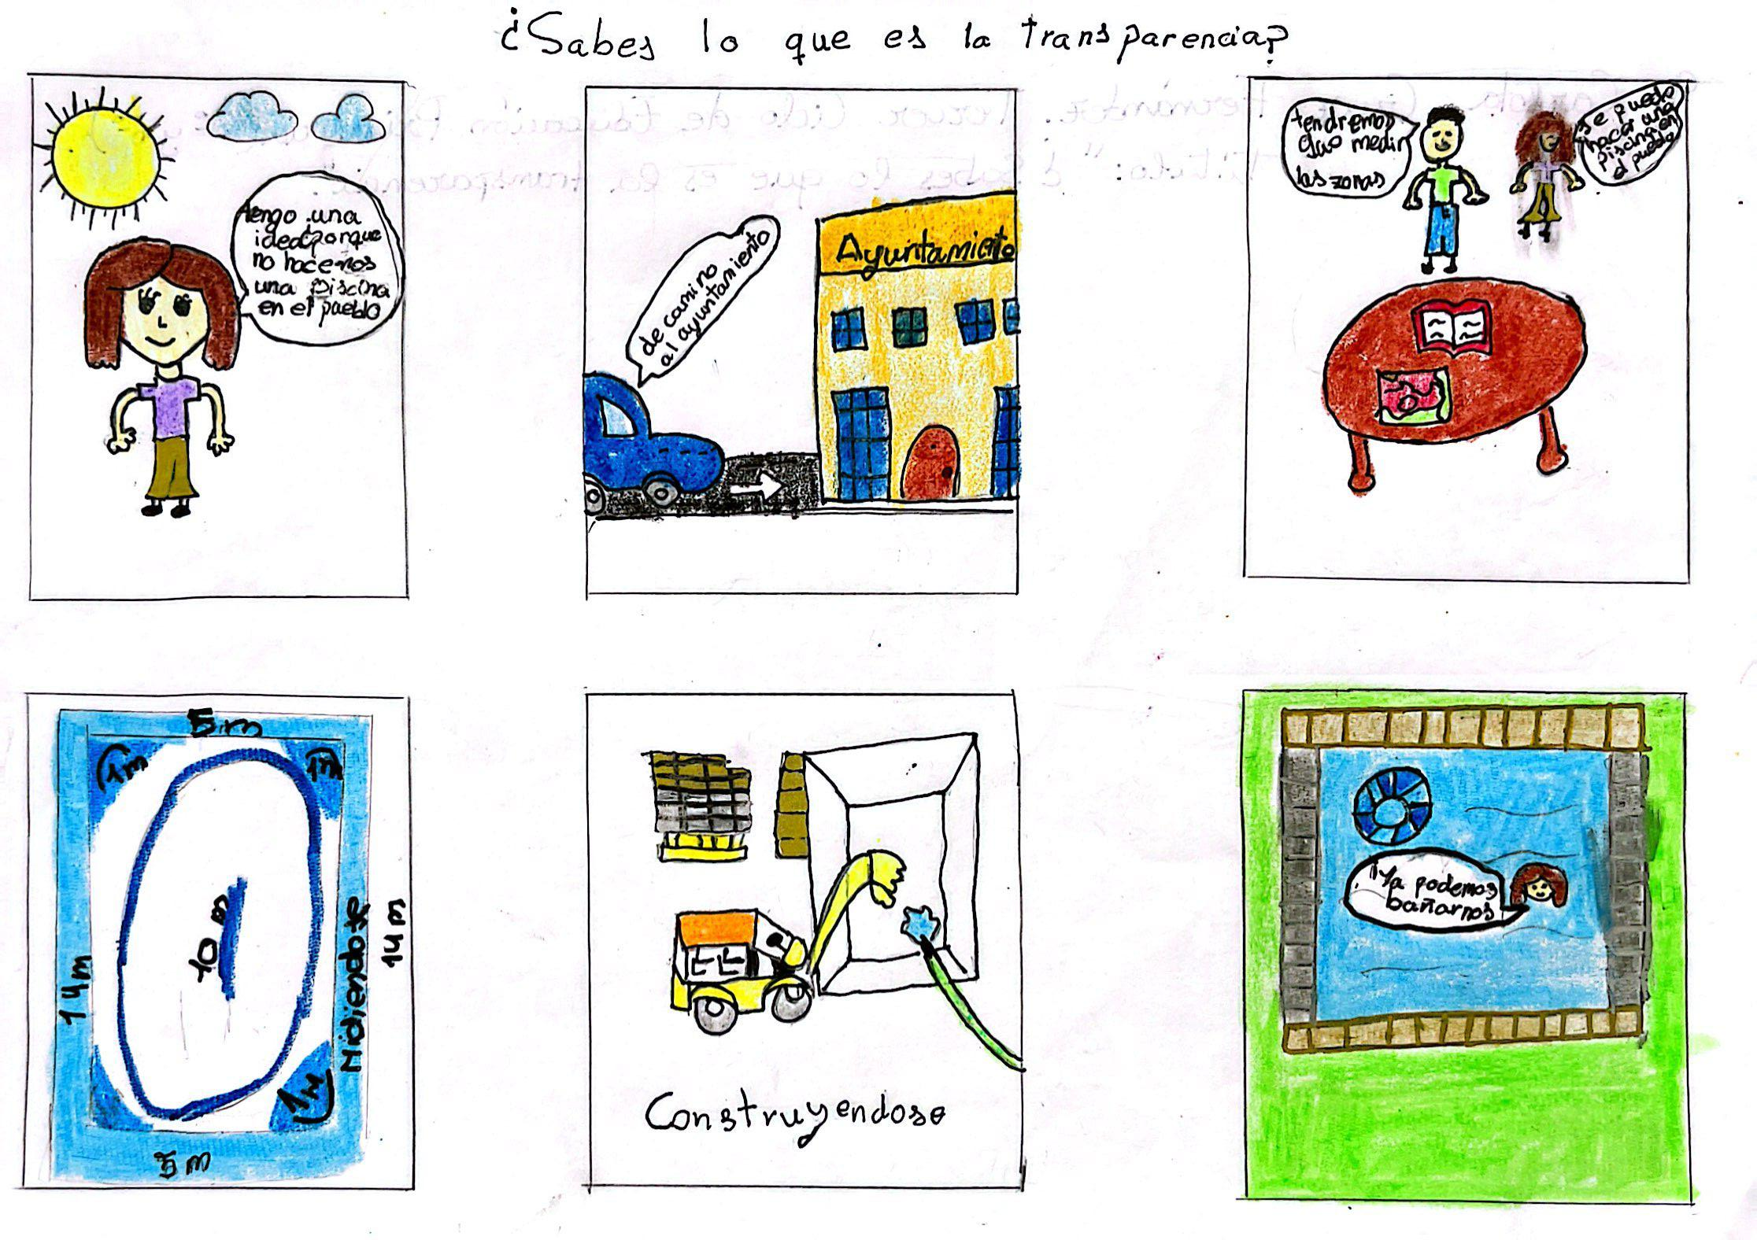
CARLOTA

Slide 6
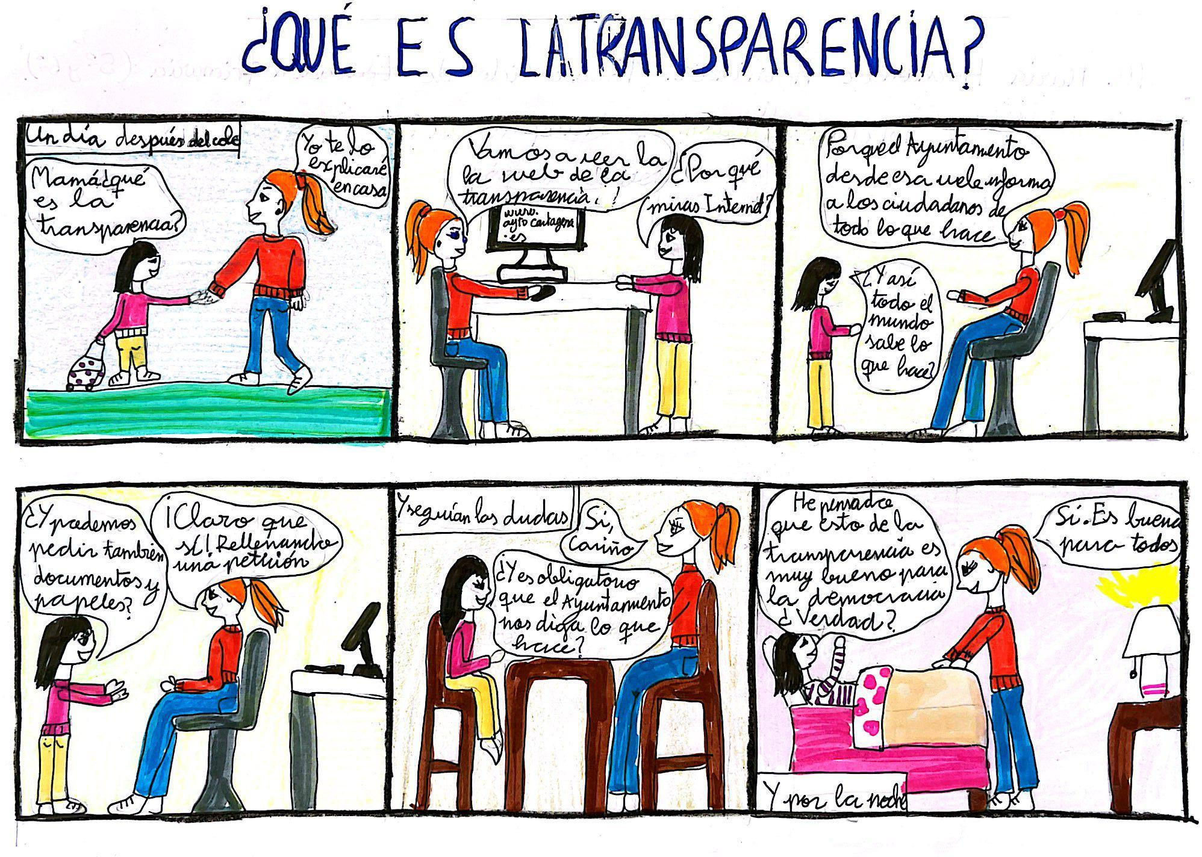
MARÍA

Slide 7
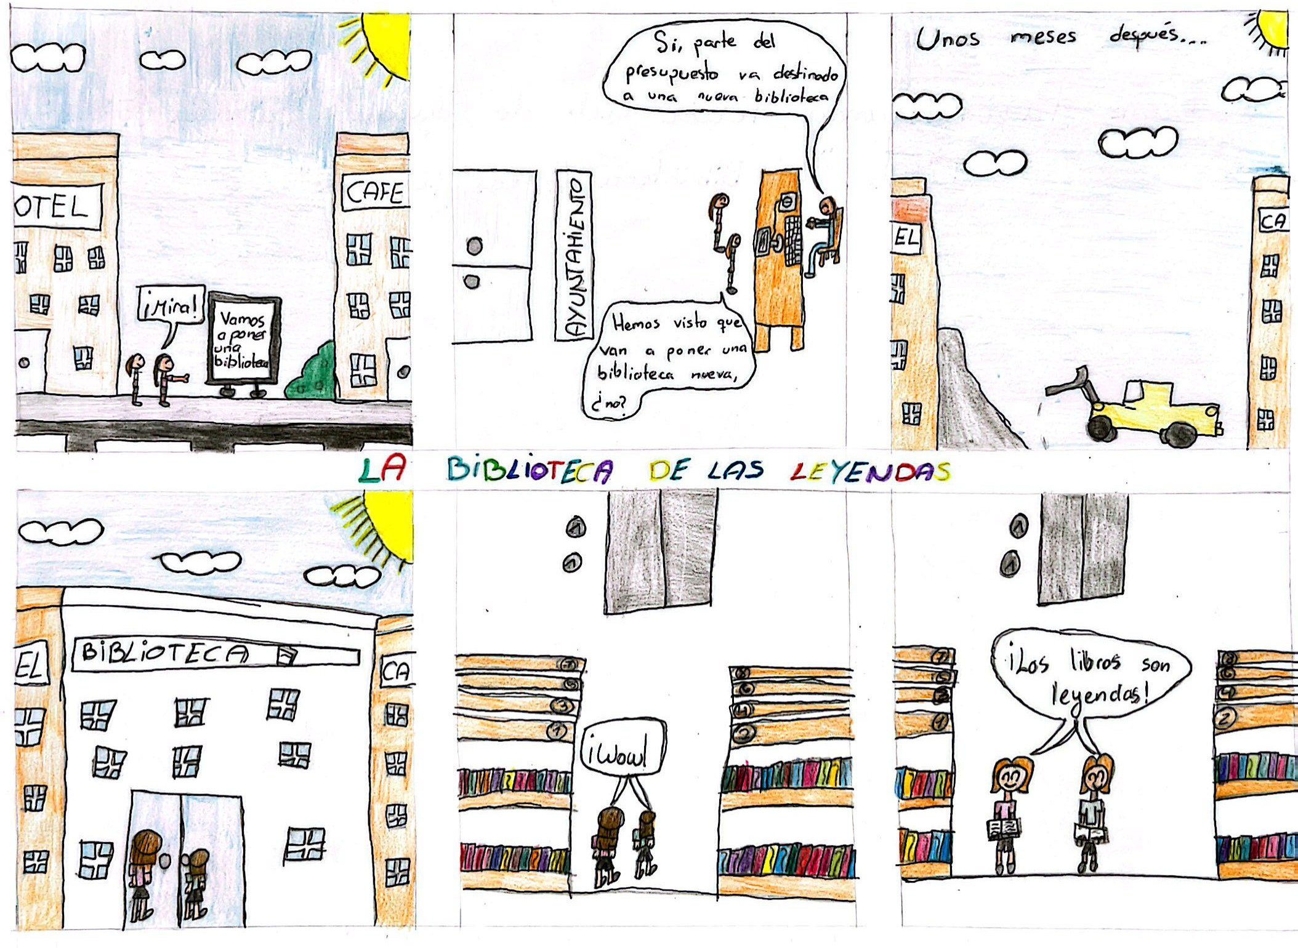
IRENE

Slide 8
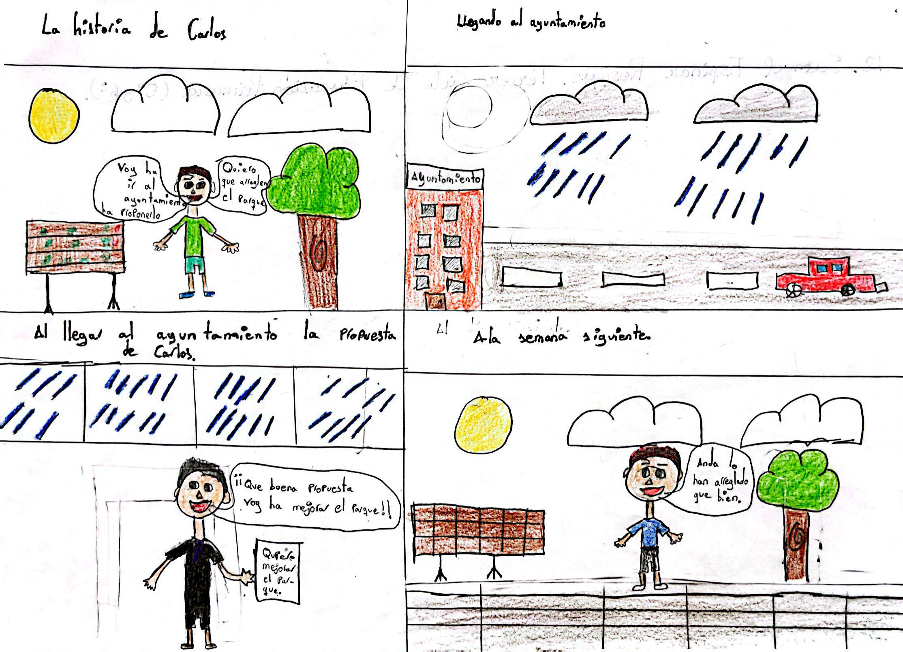
SAMUEL

Slide 9
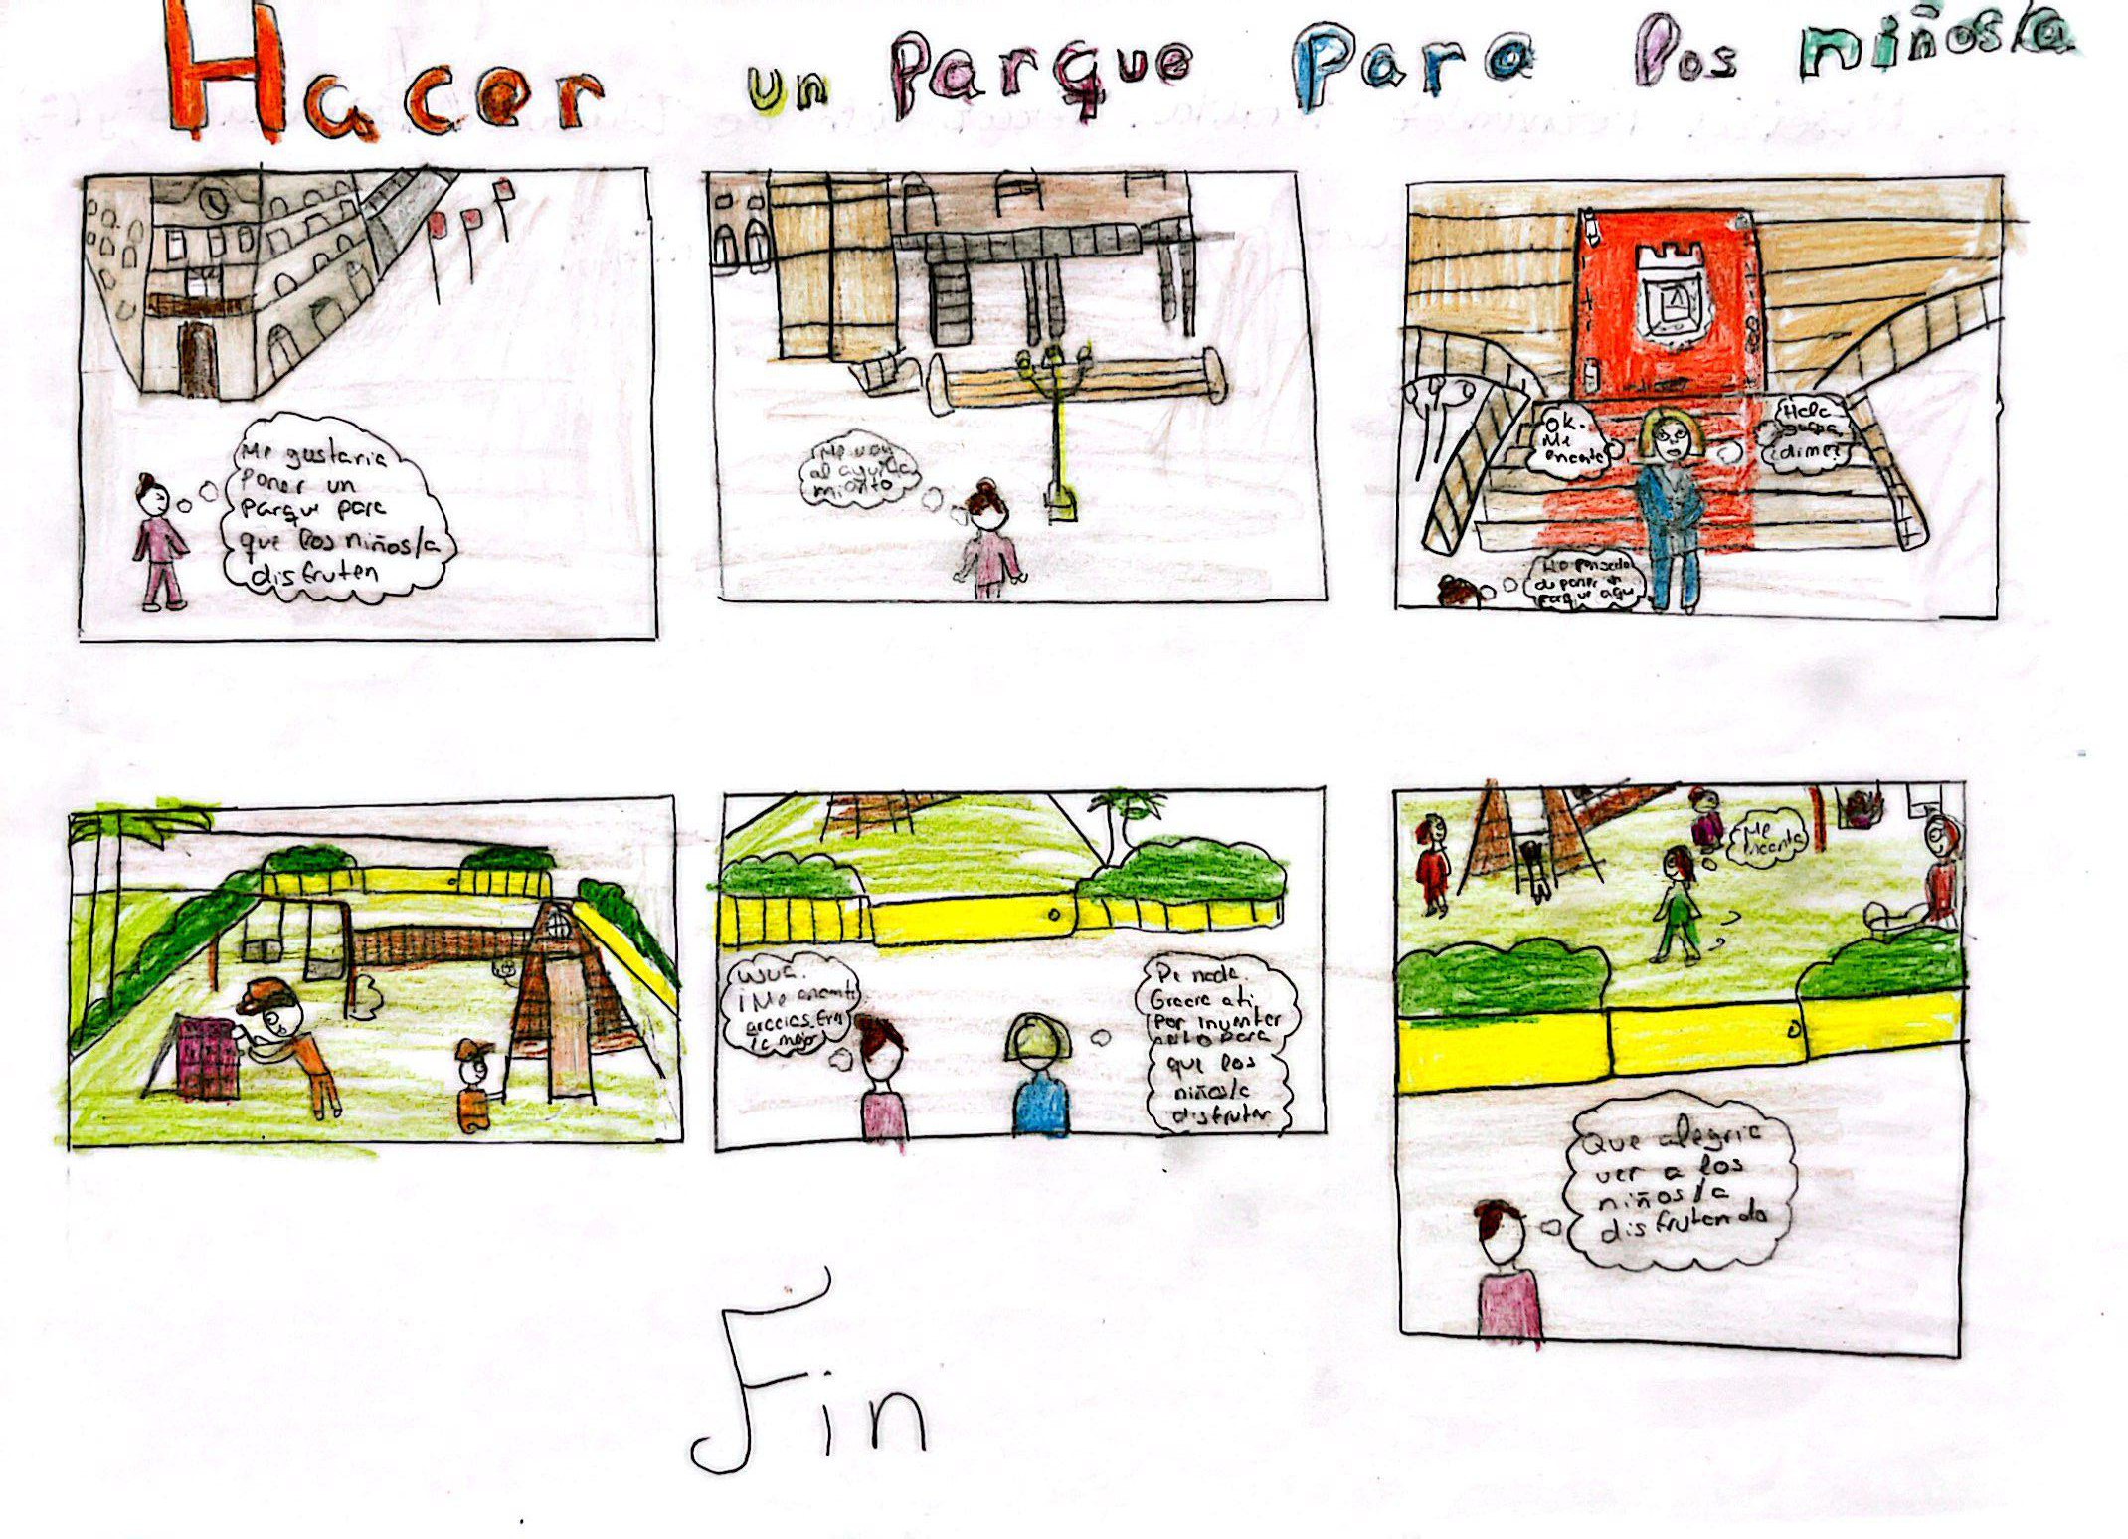
NISEIRY

Slide 10
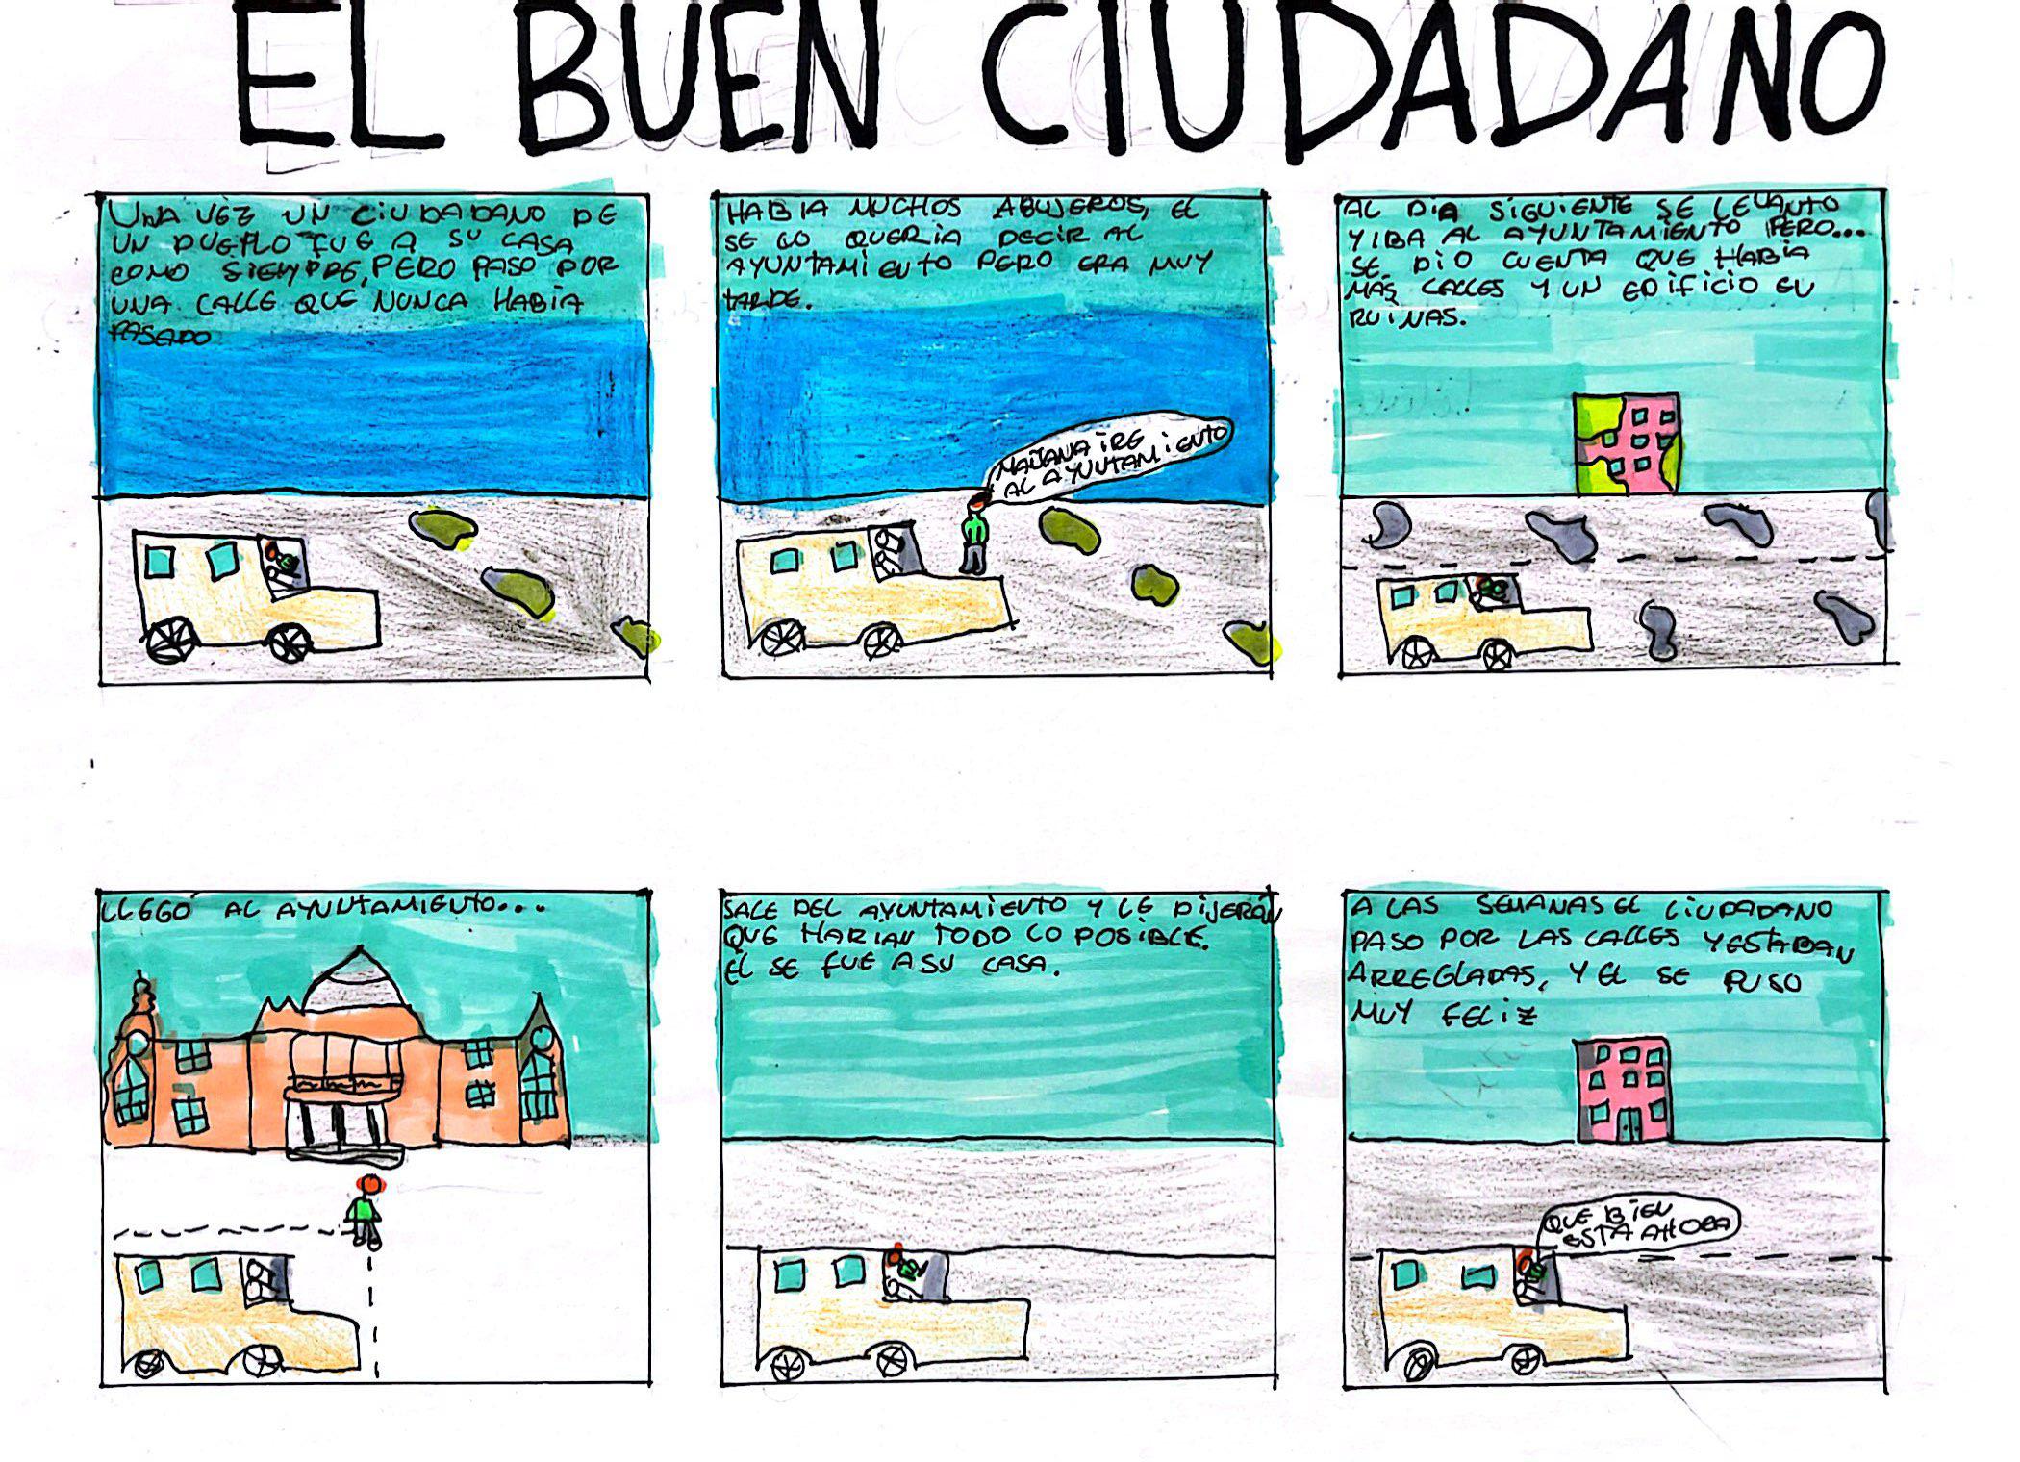
ARIADNA

Slide 11
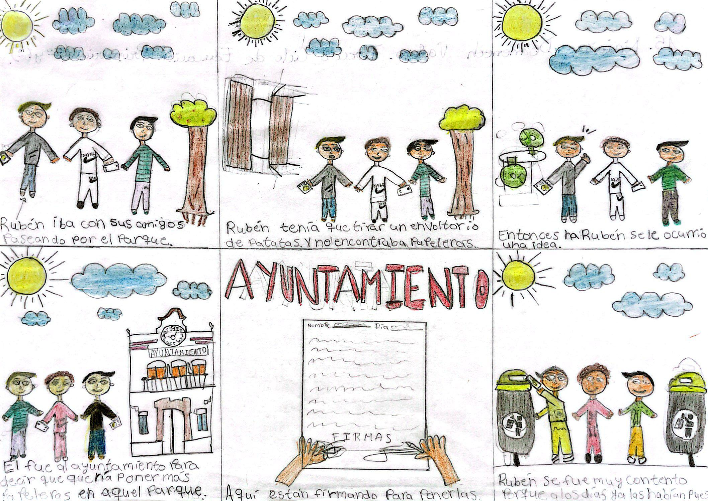
NAIARA

Slide 12
COLEGIO PATRONATO SAGRADO CORAZÓN DE JESÚS

Slide 13
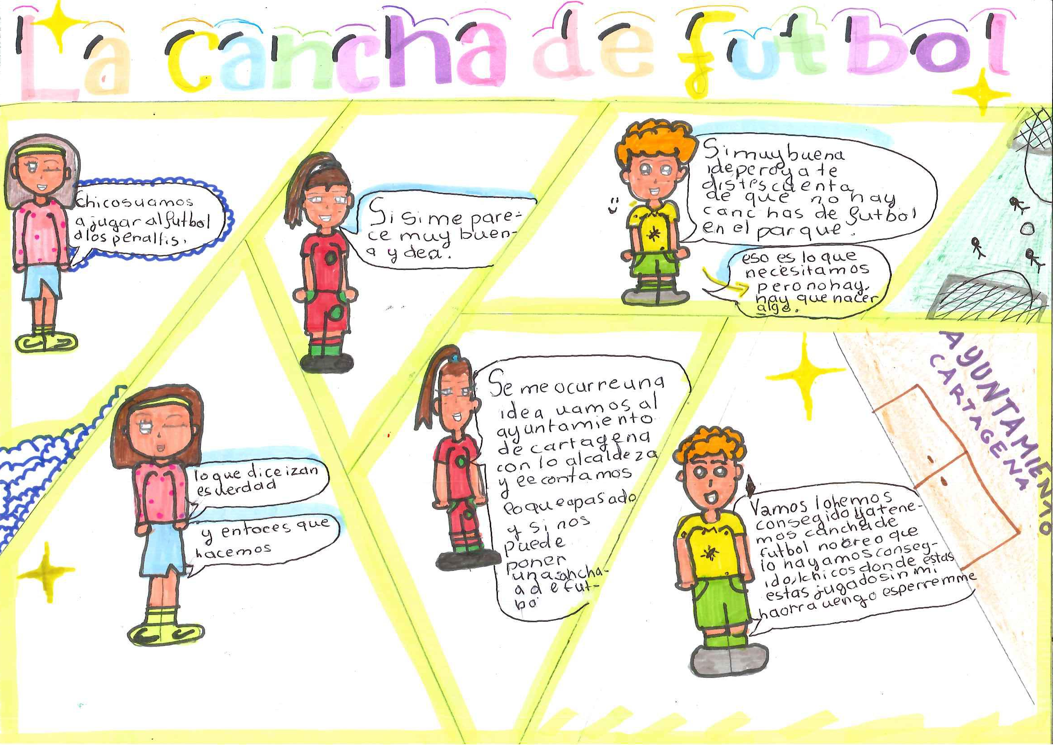
HASNAE

Slide 14
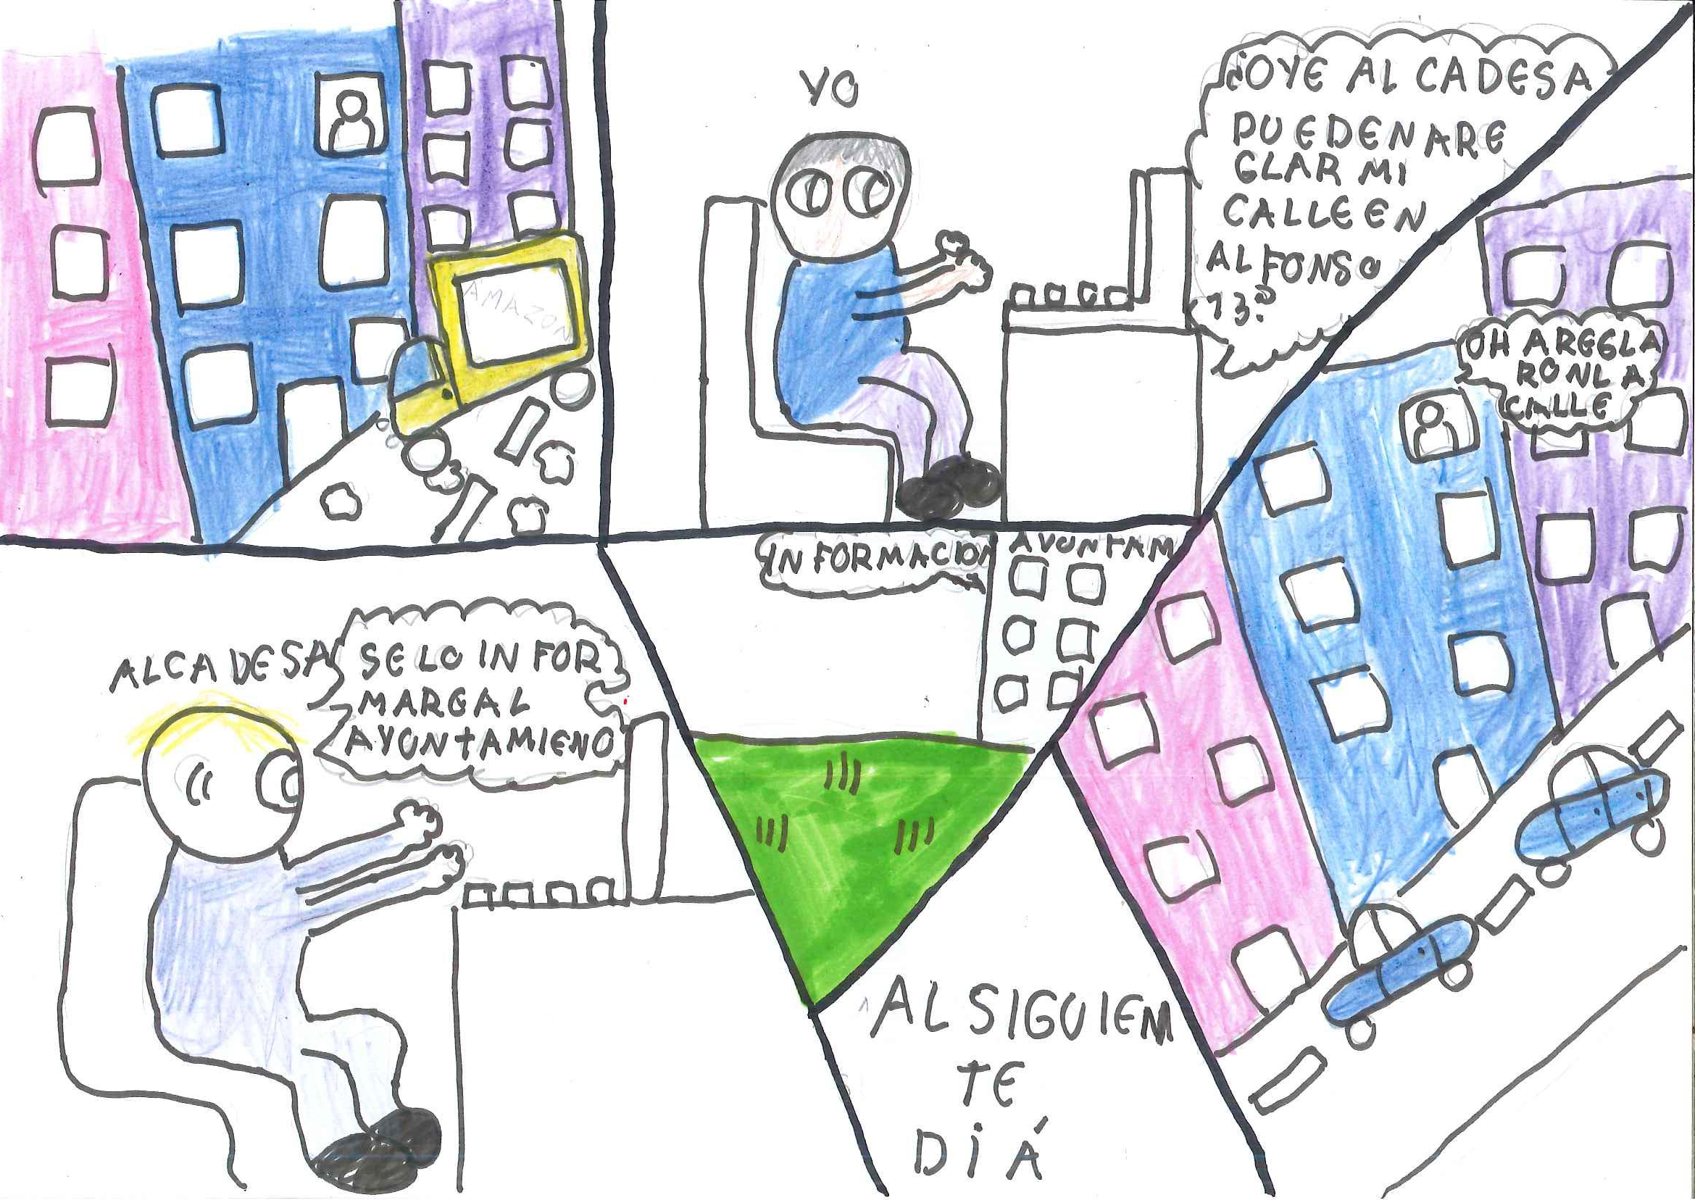
BRYAN ANTHONY

Slide 15
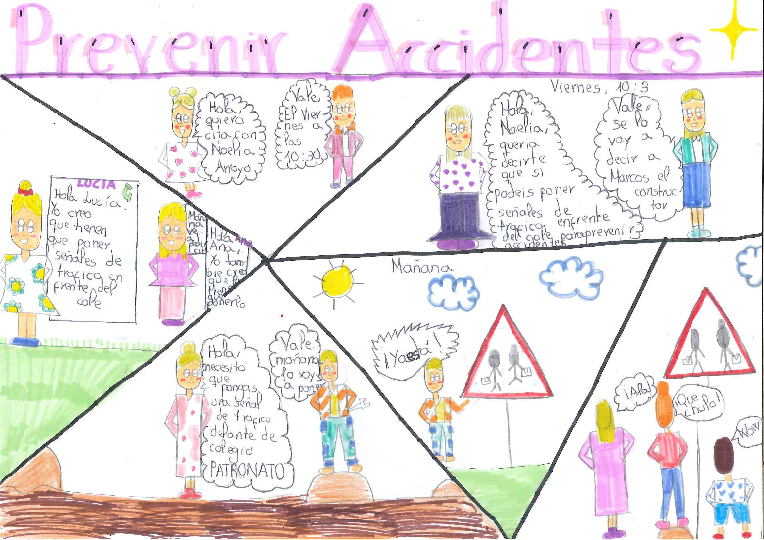
NOR EL HOUDA

Slide 16
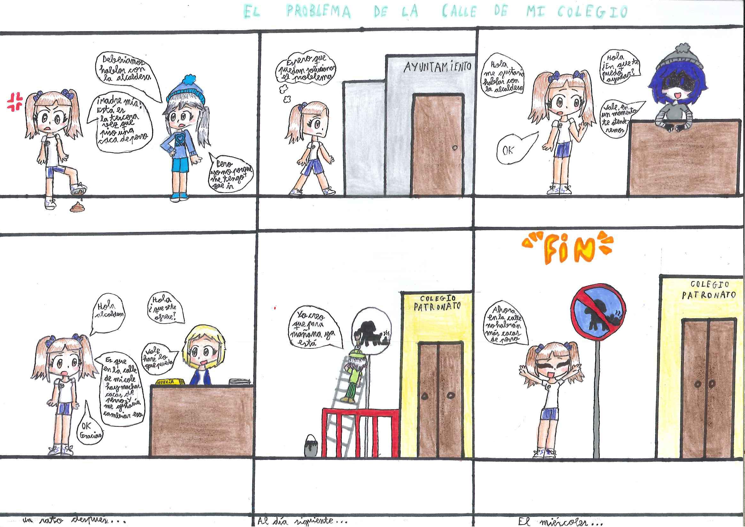
NEREA

Slide 17
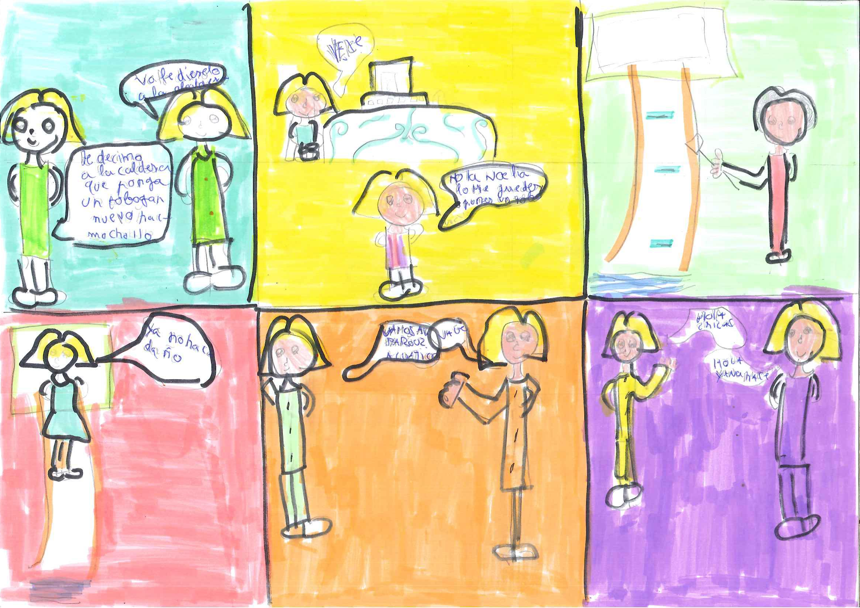
ROCÍO

Slide 18
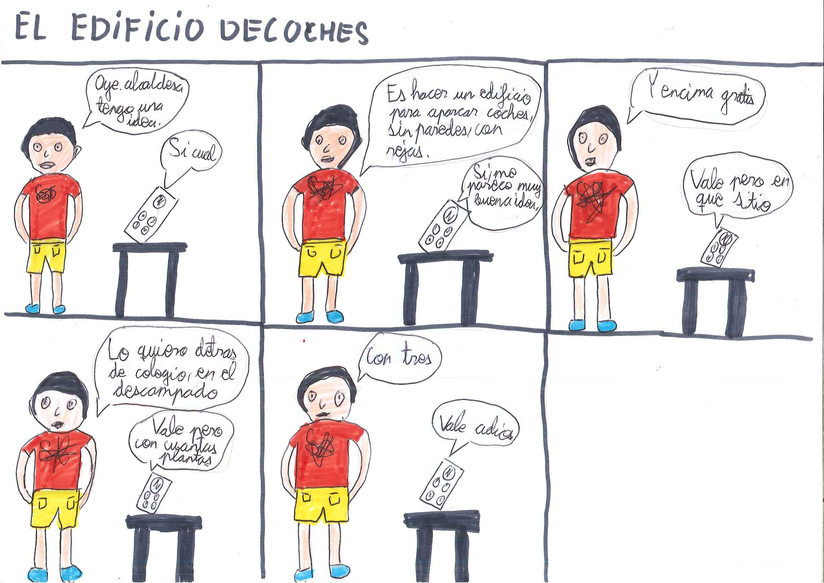
IZAN

Slide 19
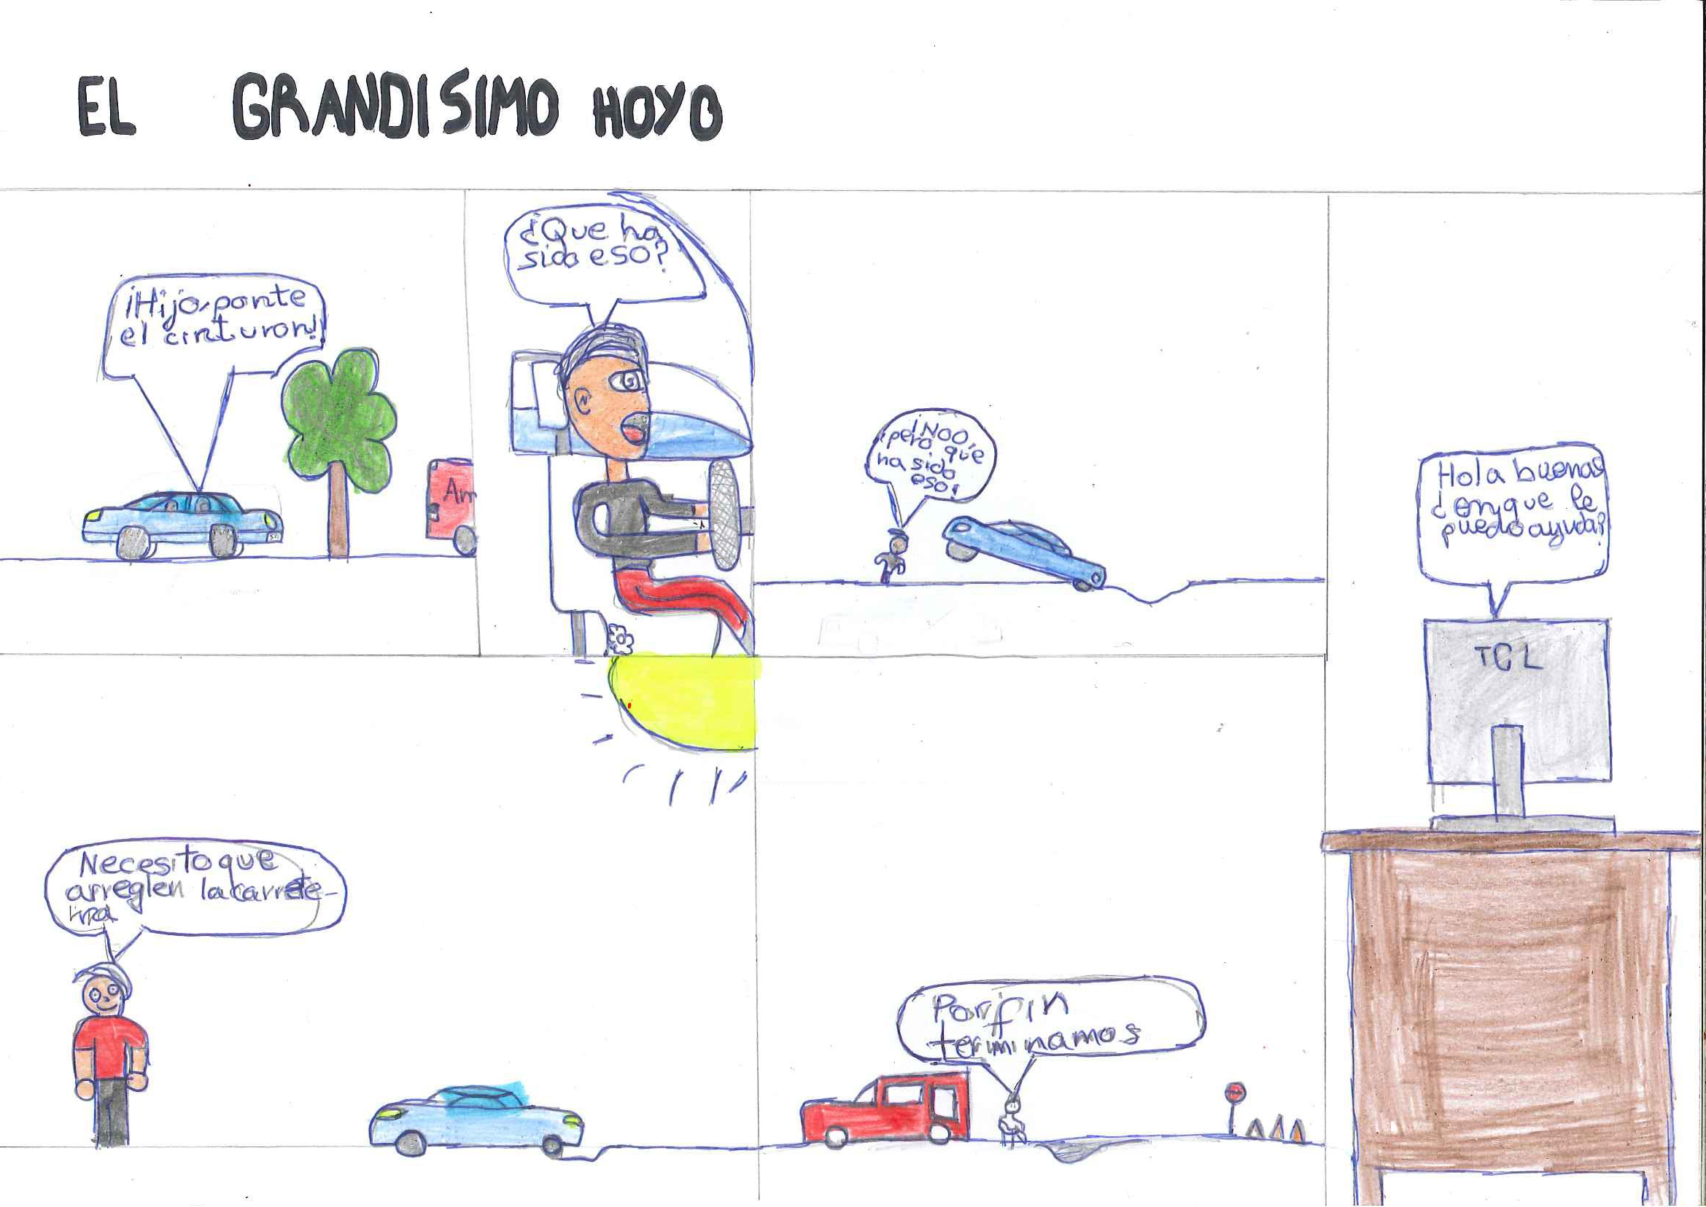
MOHAMED

Slide 20
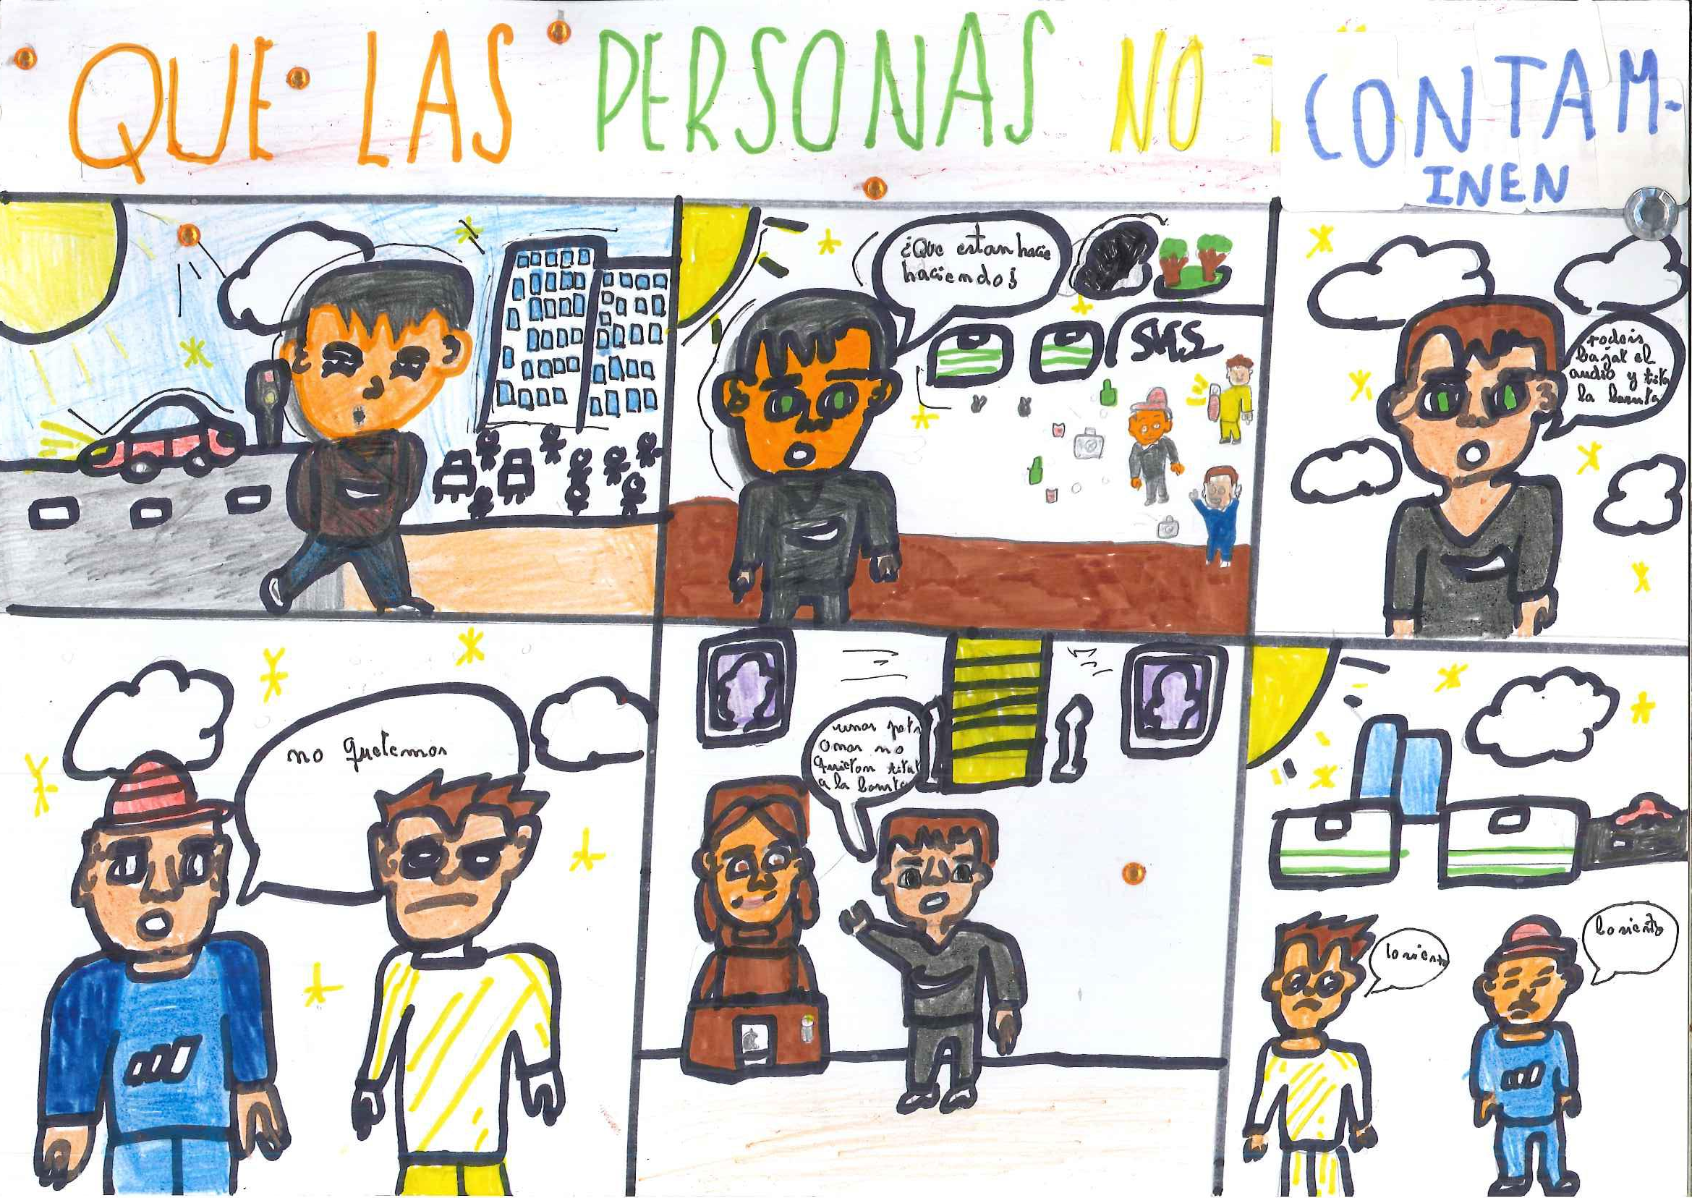
WALID

Slide 21
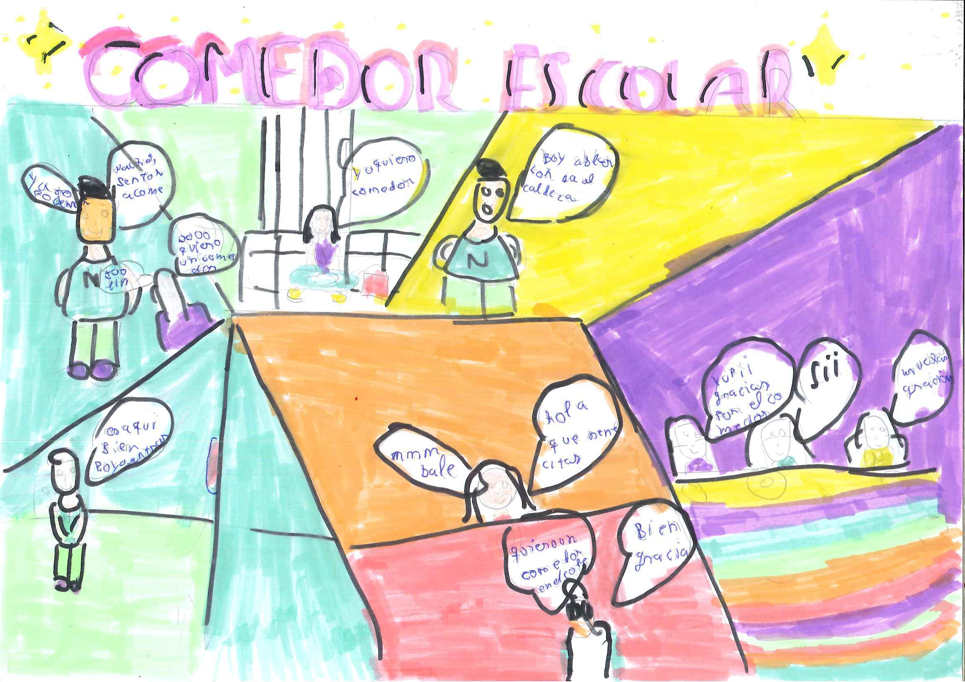
SOFÍA NICOLLE

Slide 22
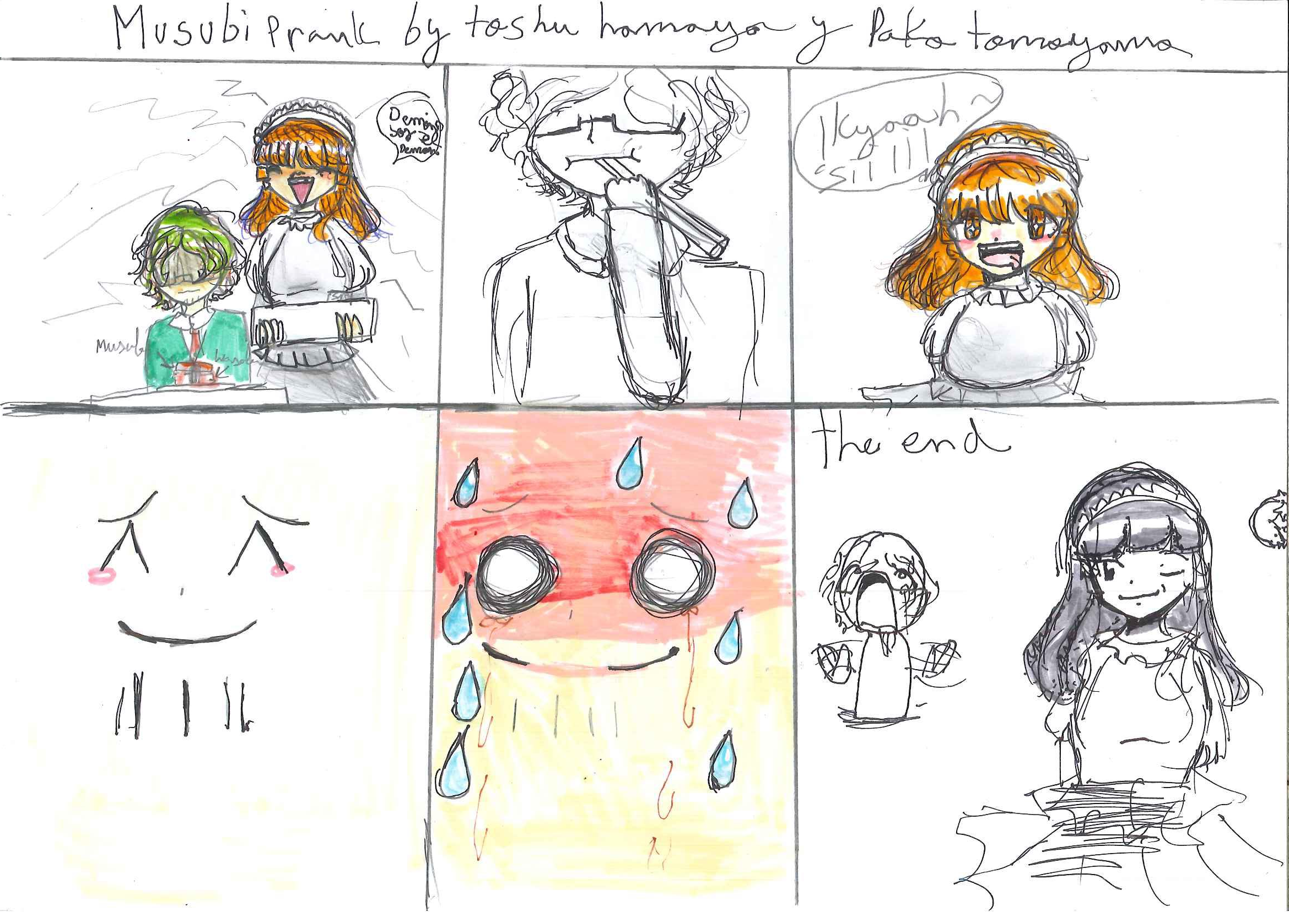
SARA

Slide 23
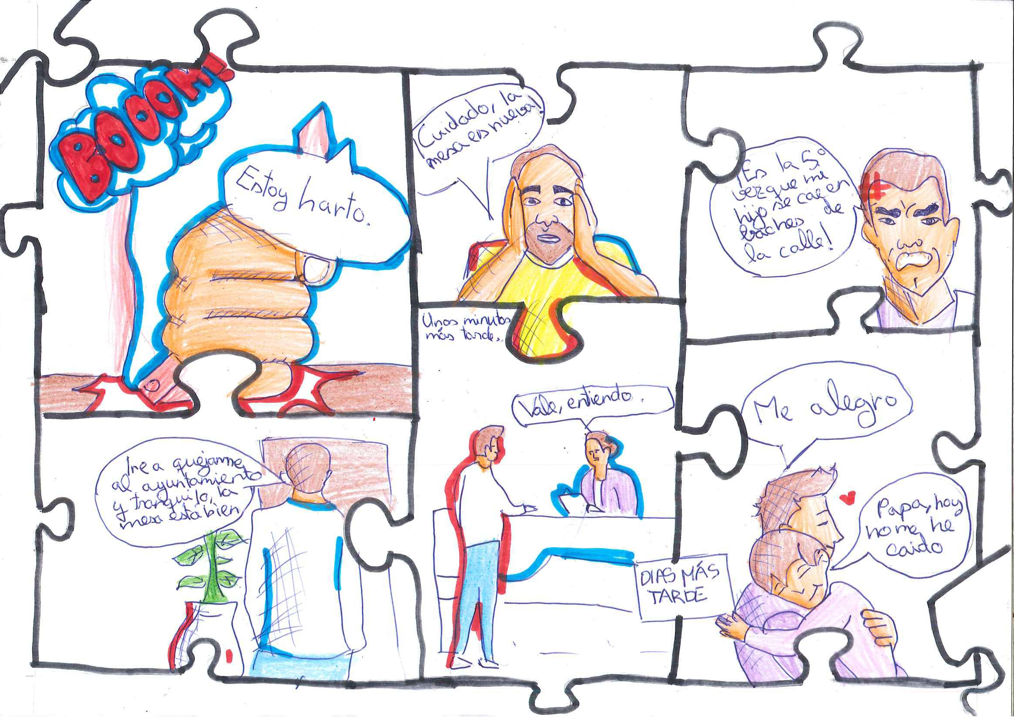
NISSRINE

Slide 24
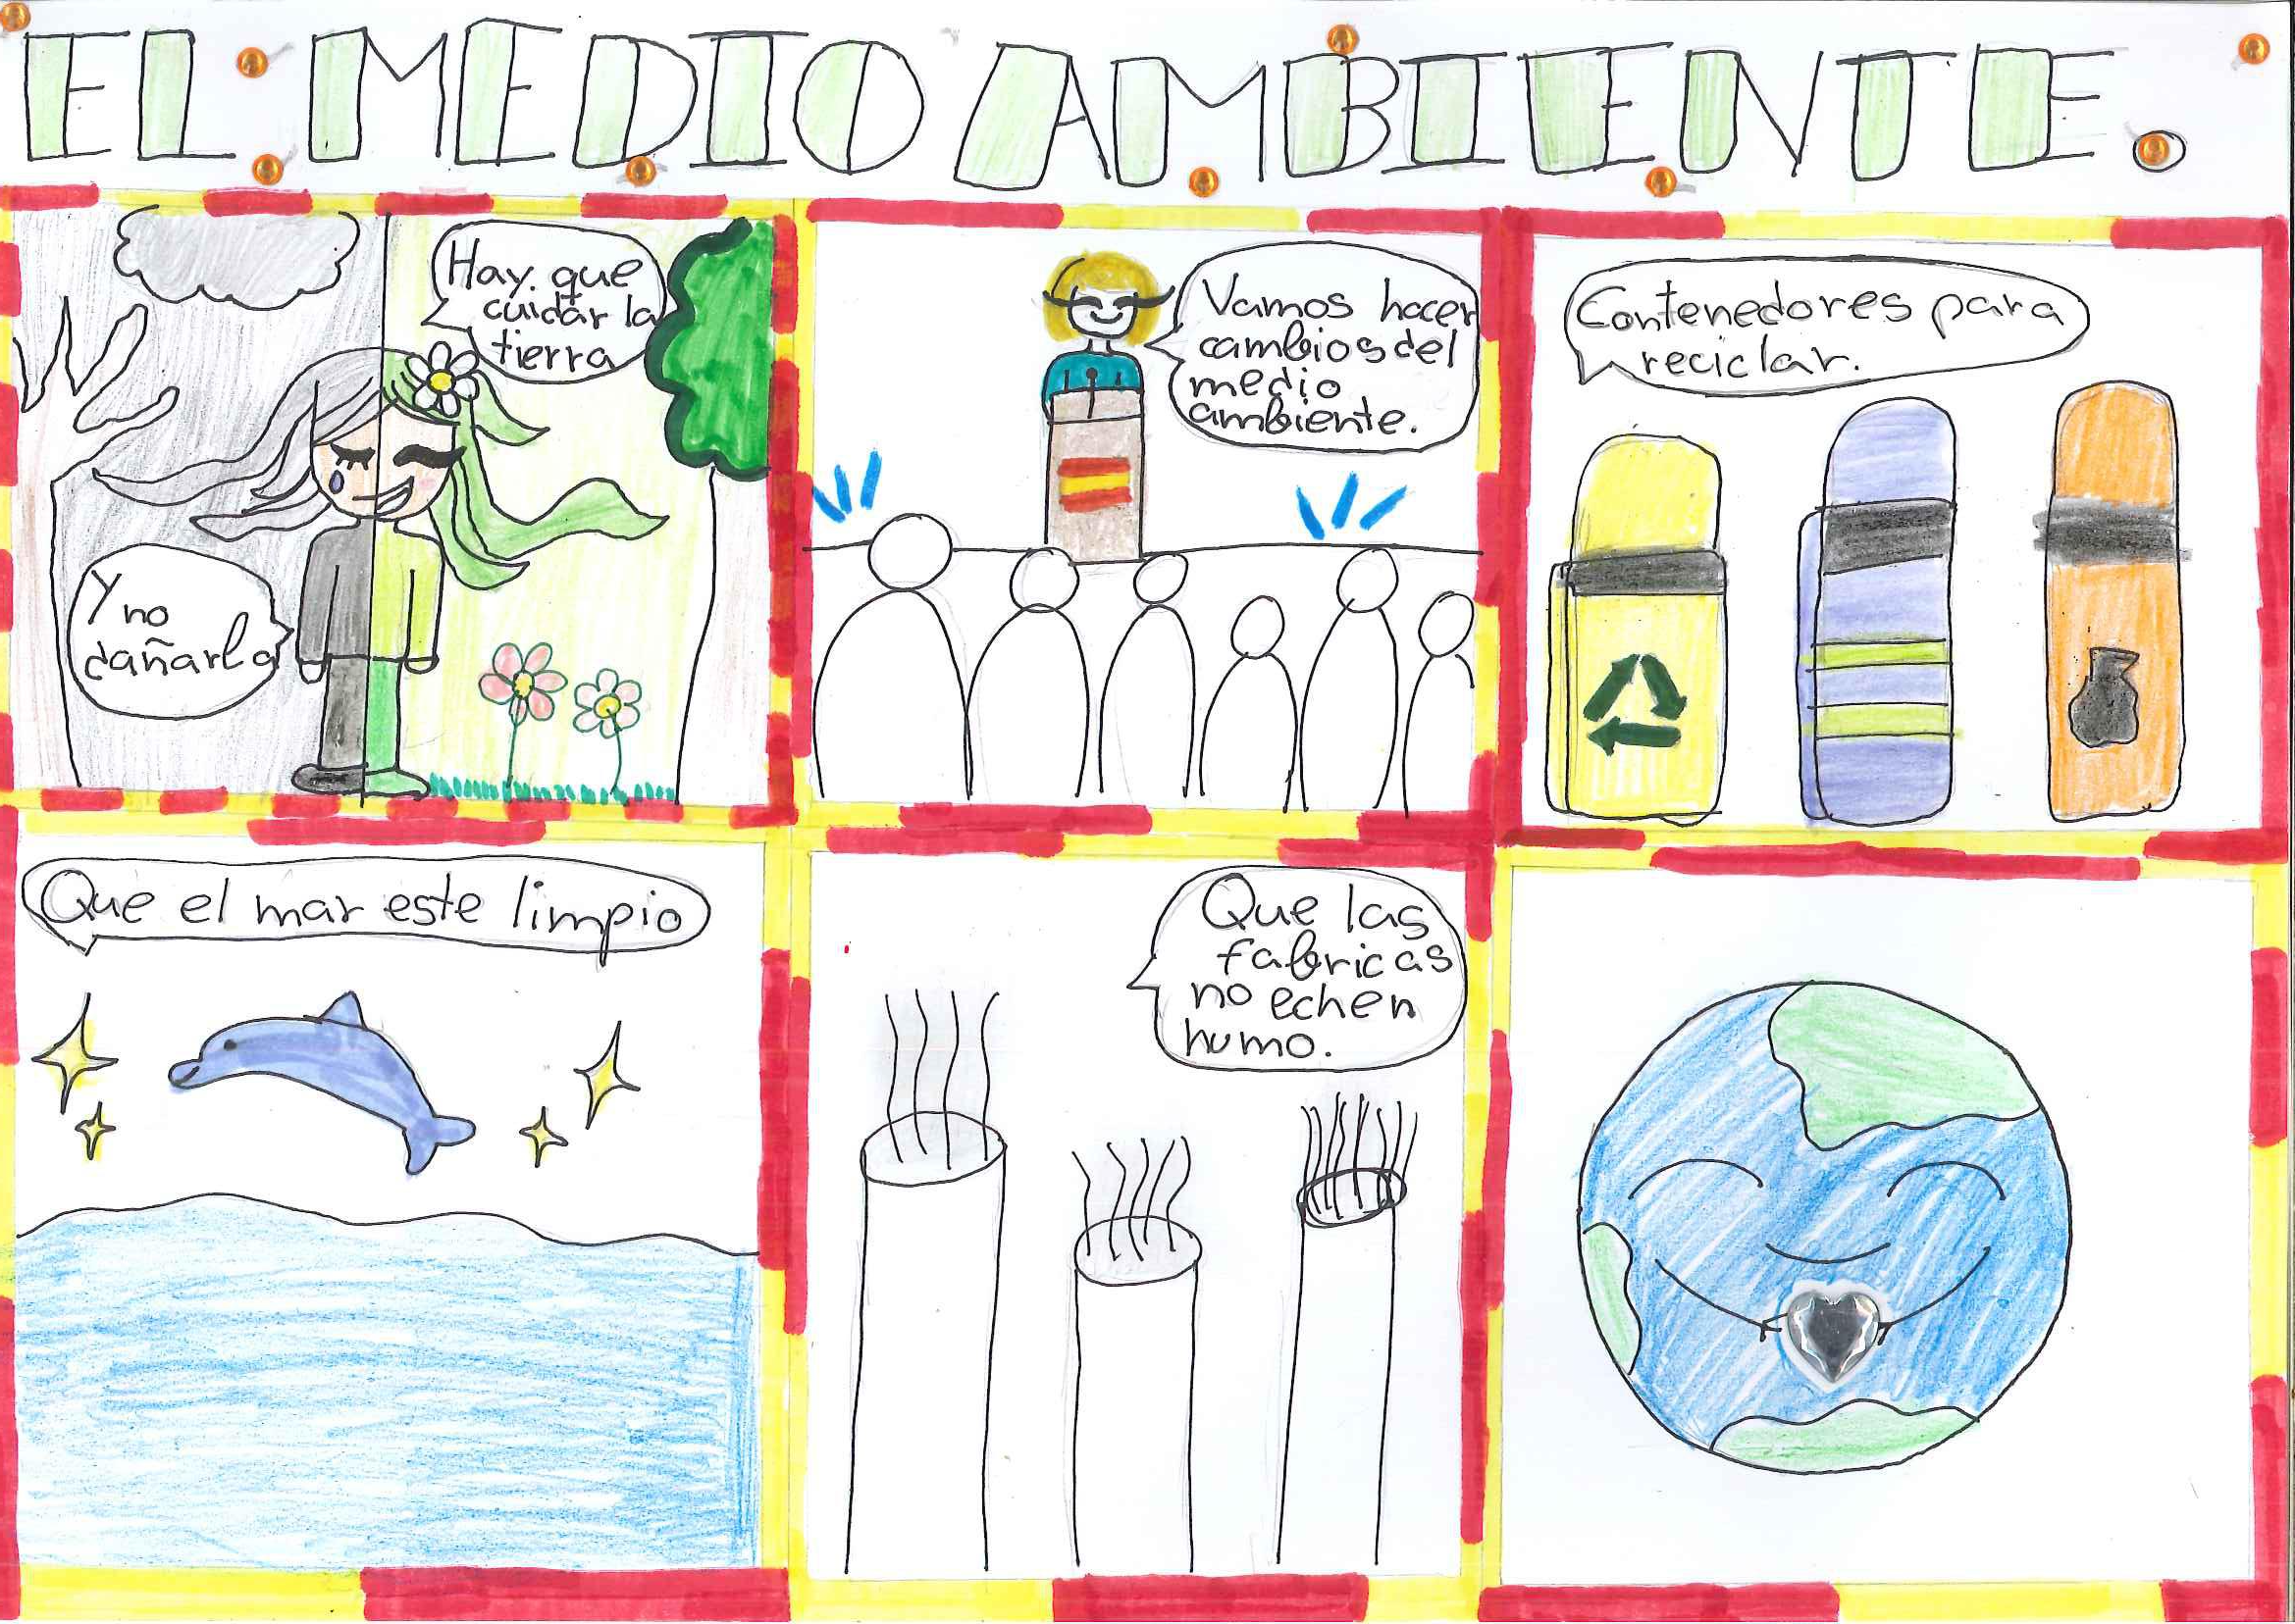
SARA

Slide 25
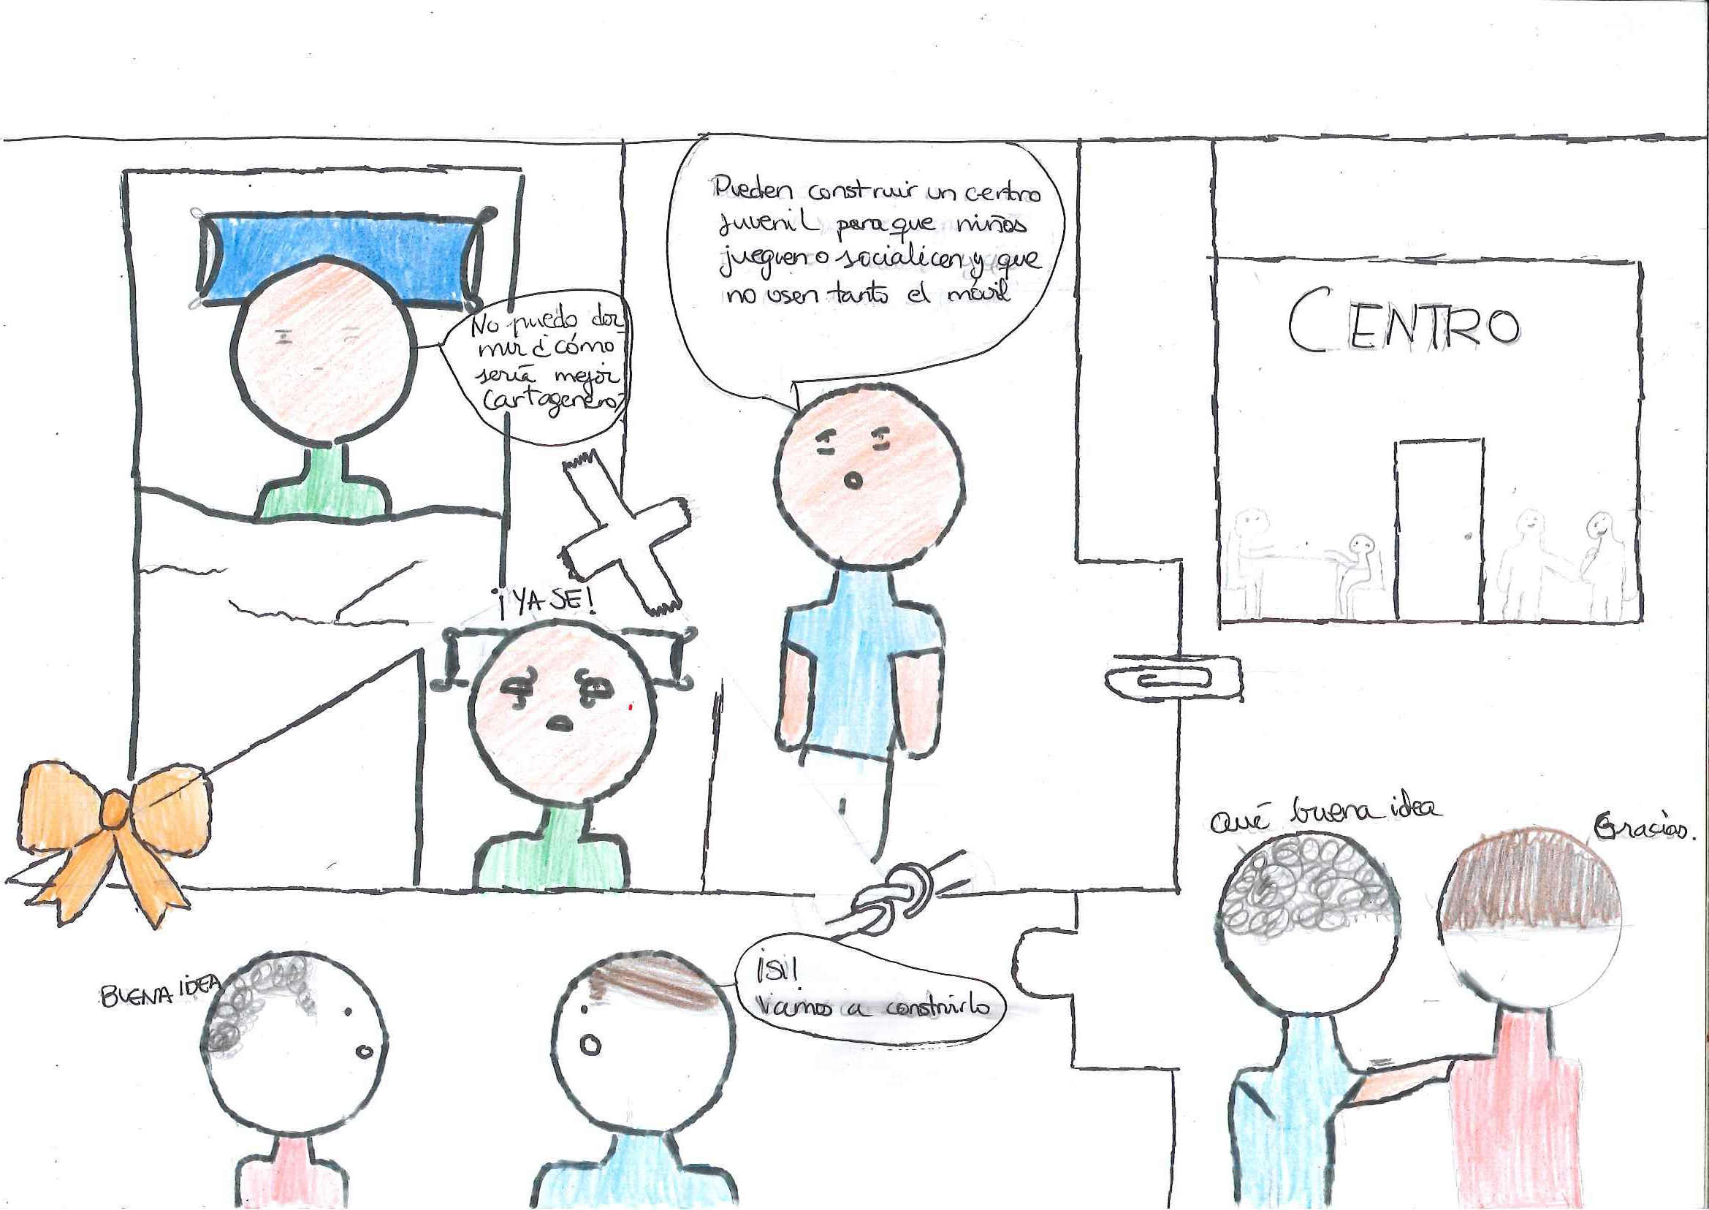
DAVID DE MARÍA

Slide 26
COLEGIO PEÑAS BLANCAS

Slide 27
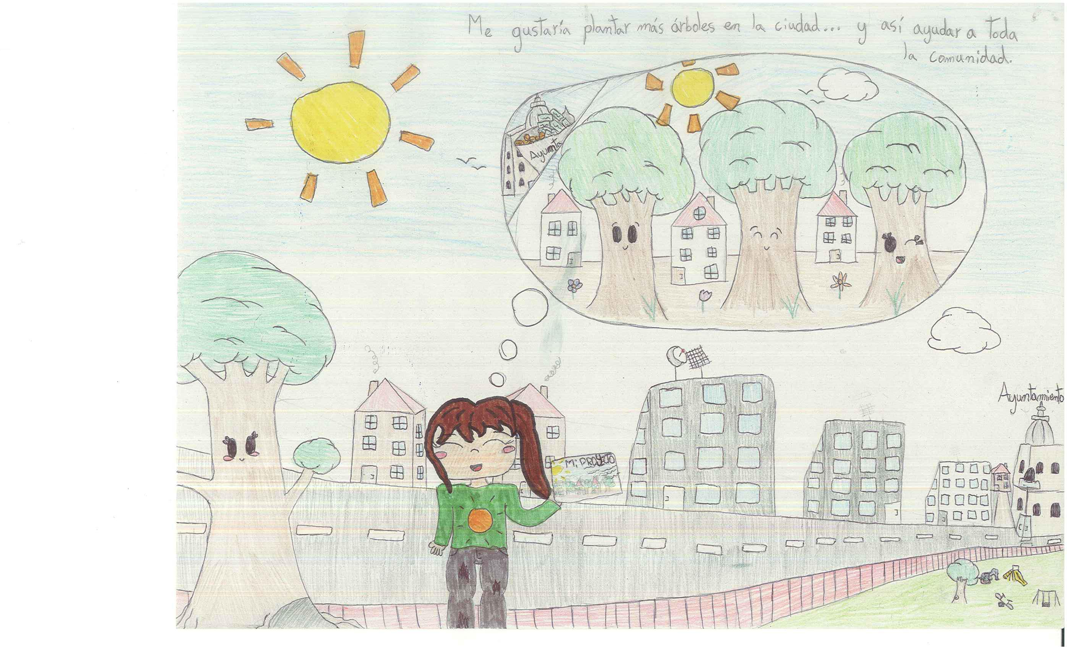
ELVIRA

Slide 28
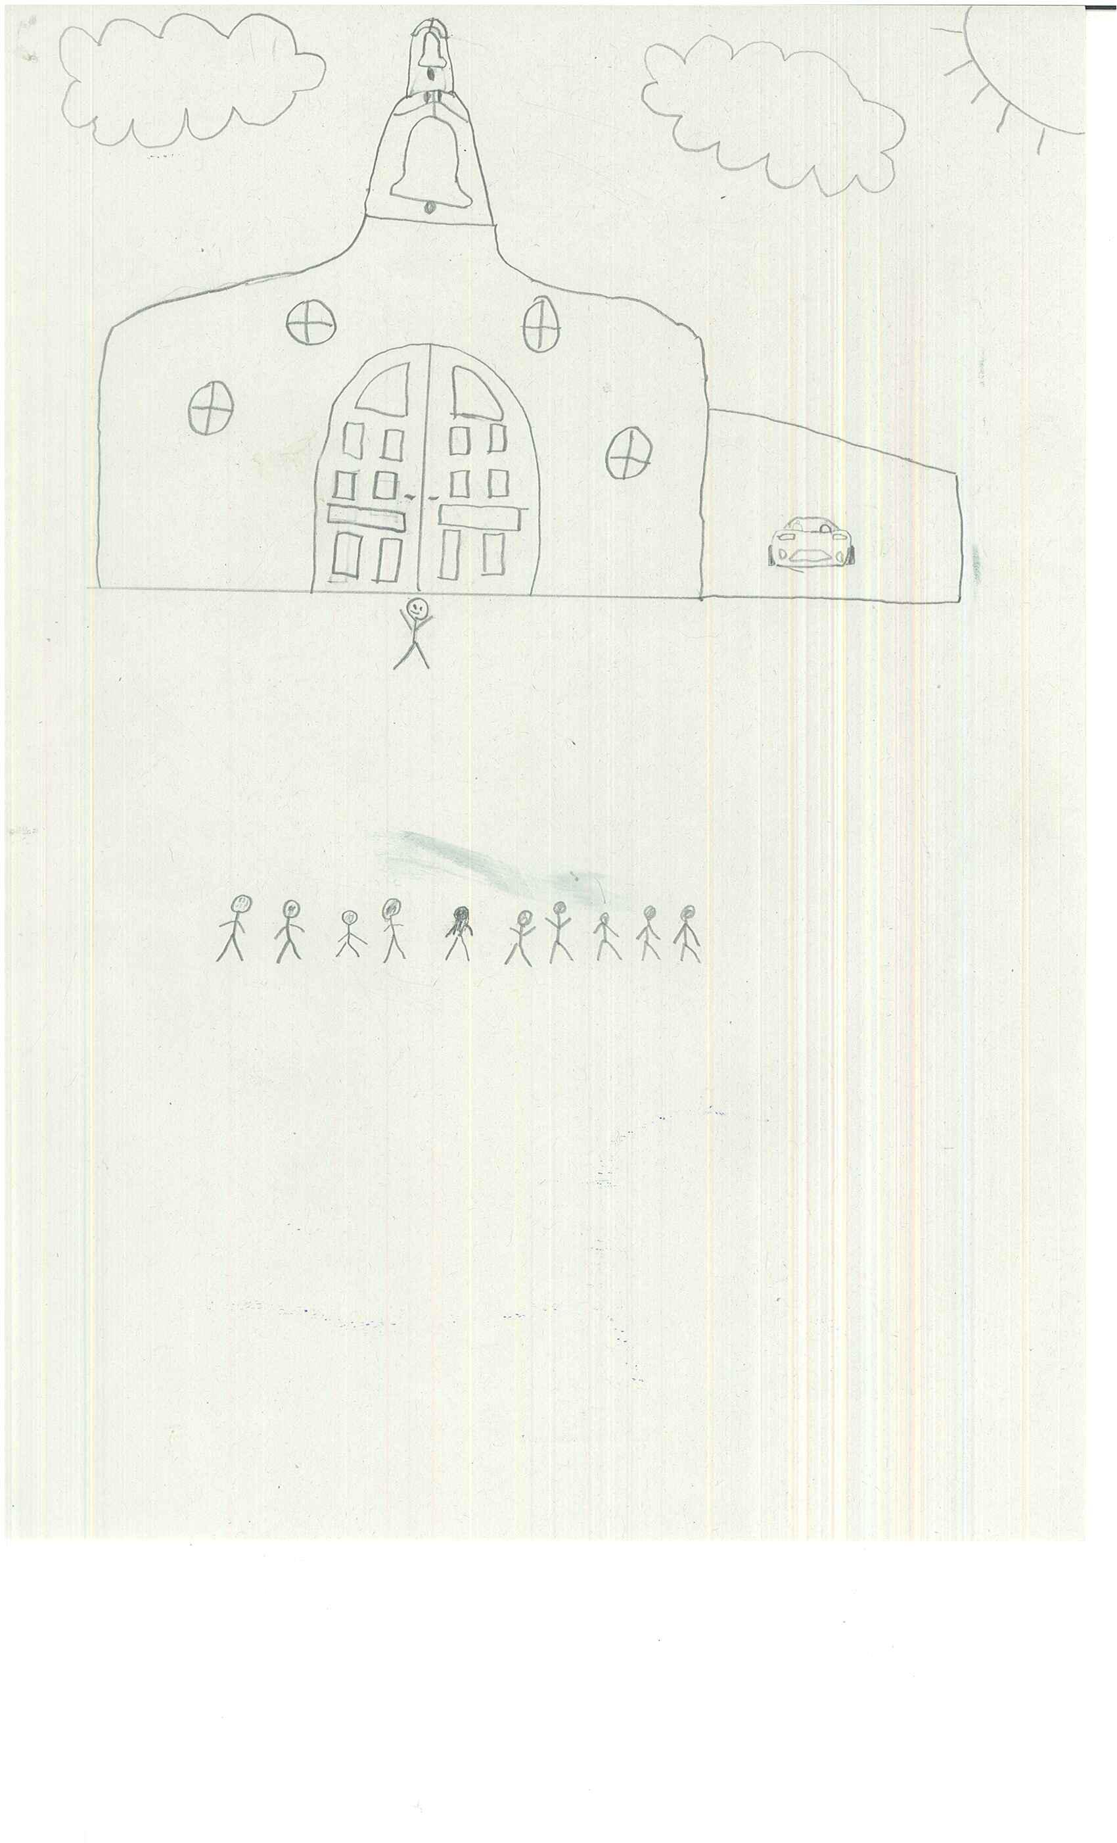
ALÍ RAFAEL

Slide 29
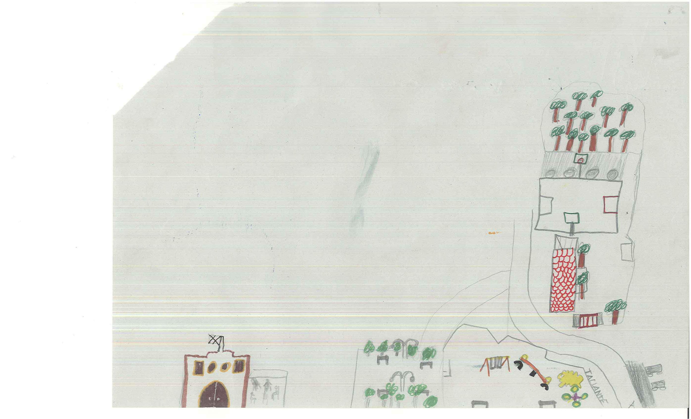
MARIO

Slide 30
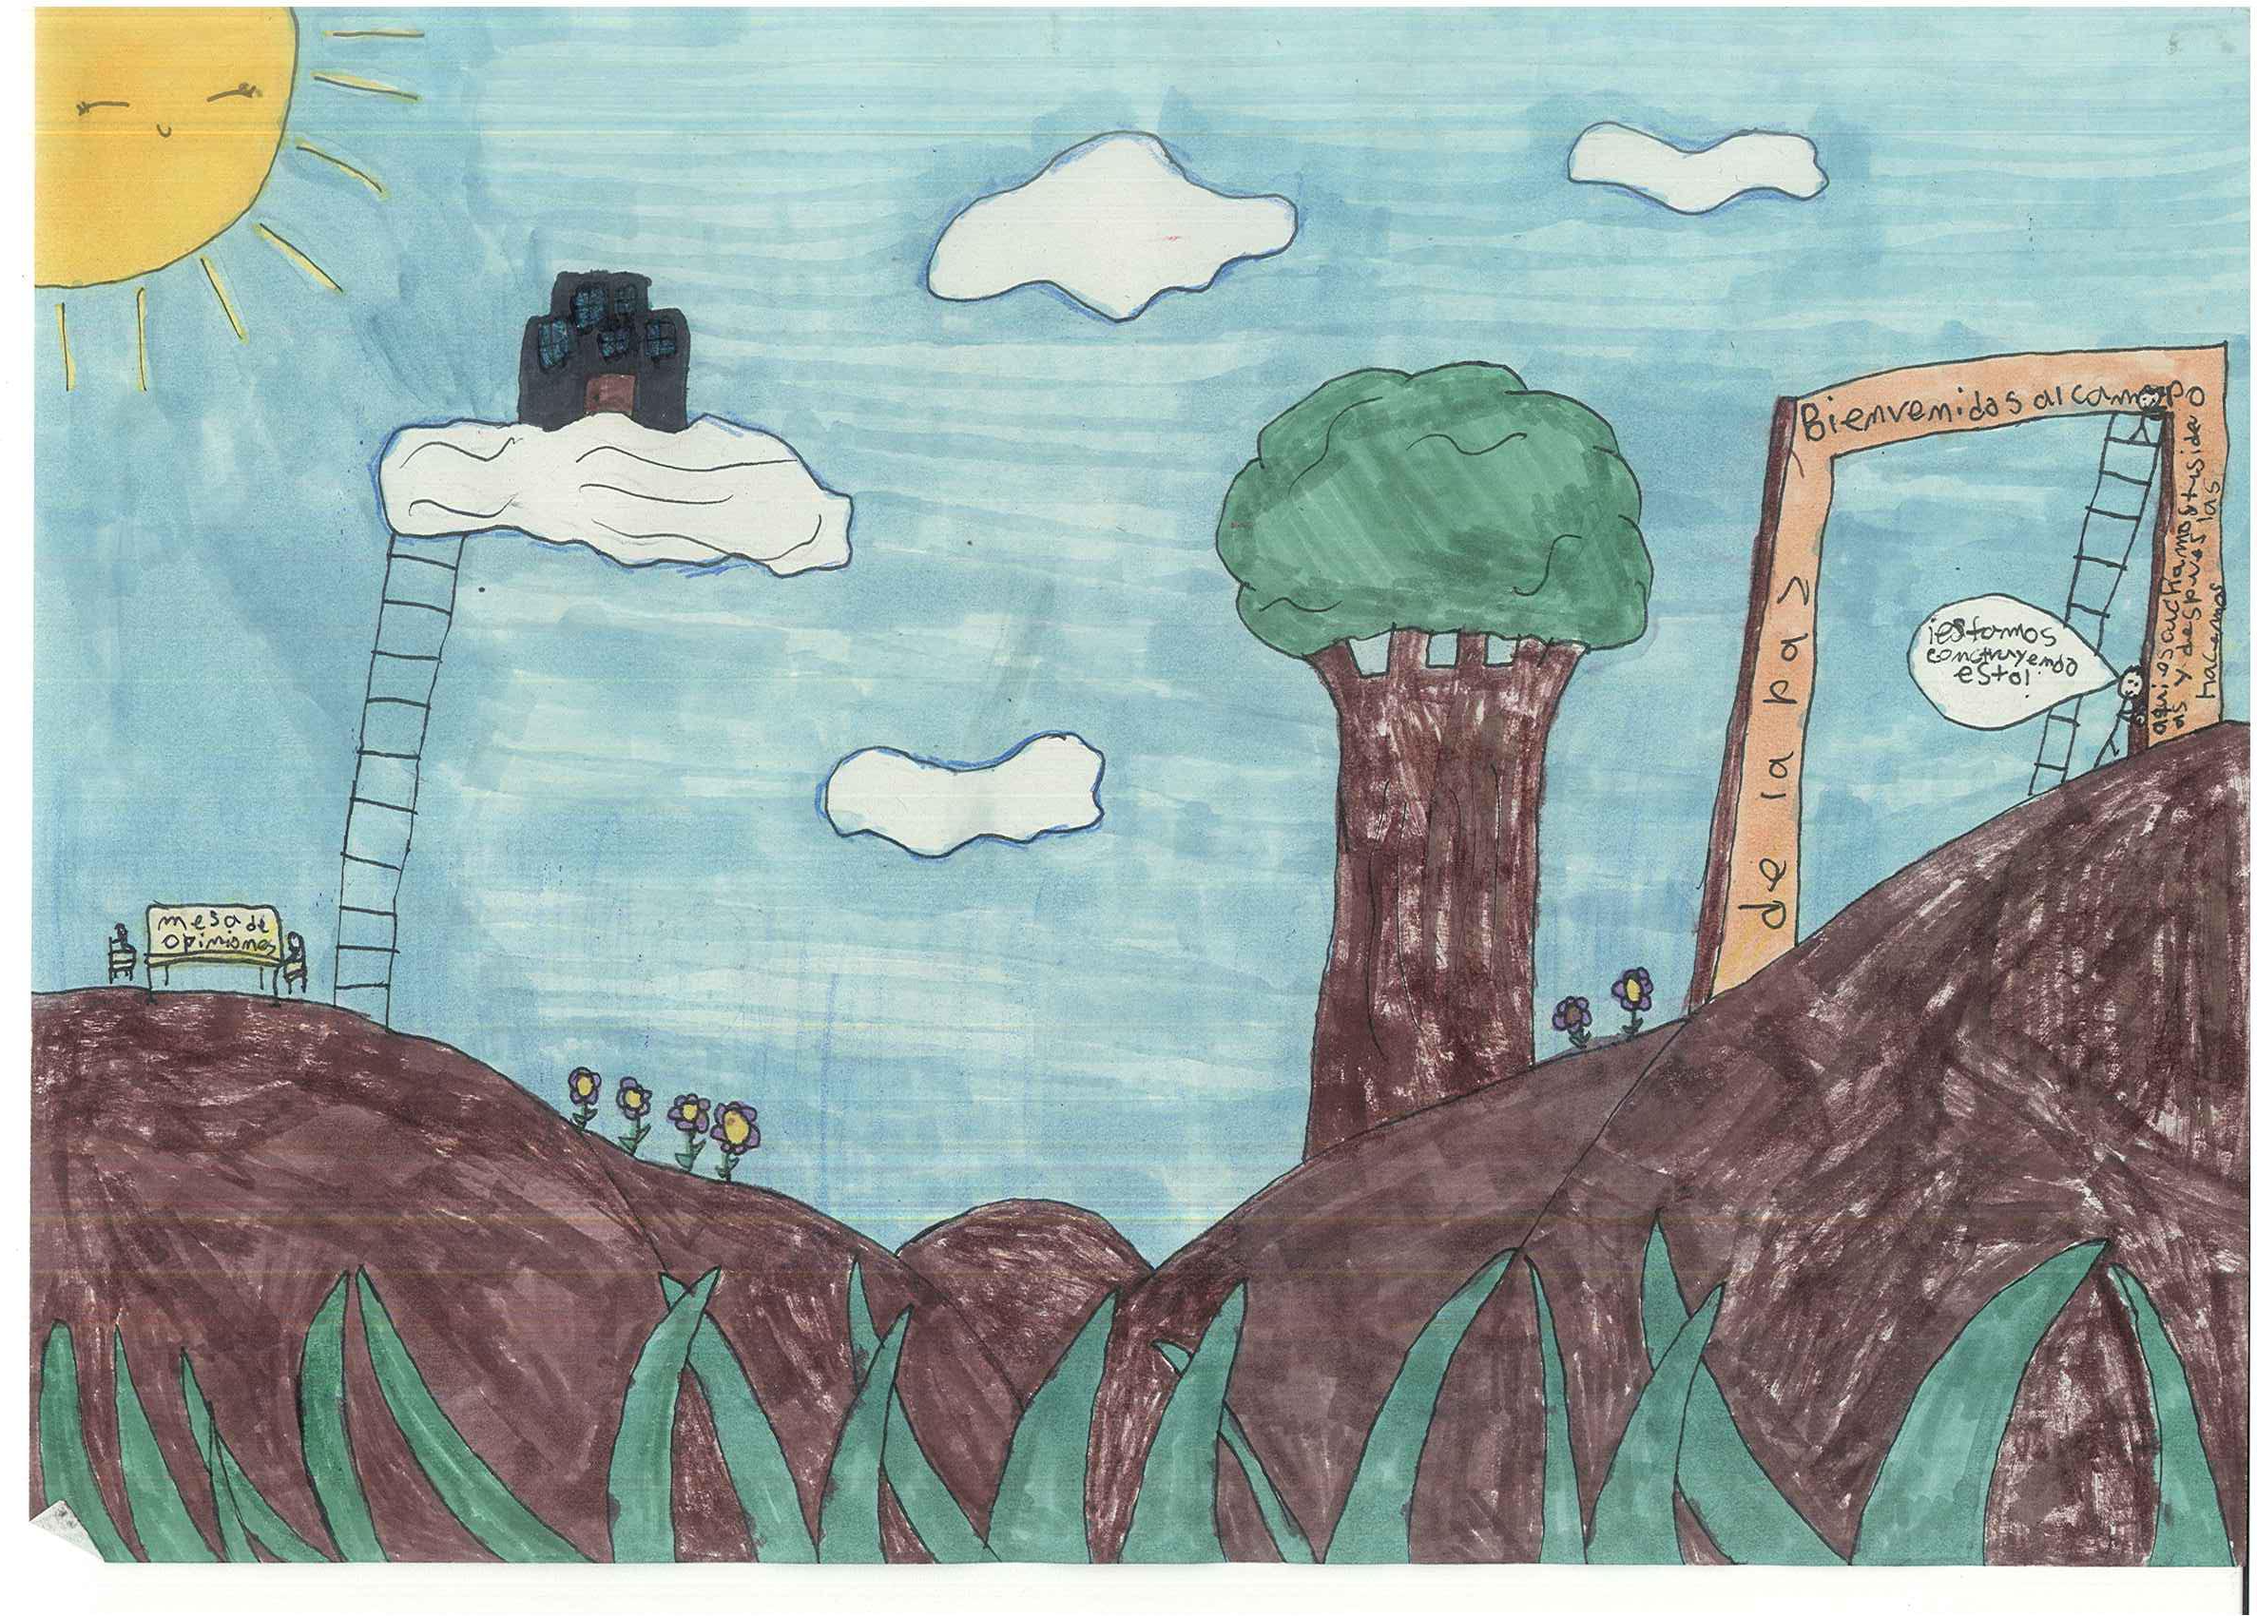
ALEJANDRA

Slide 31
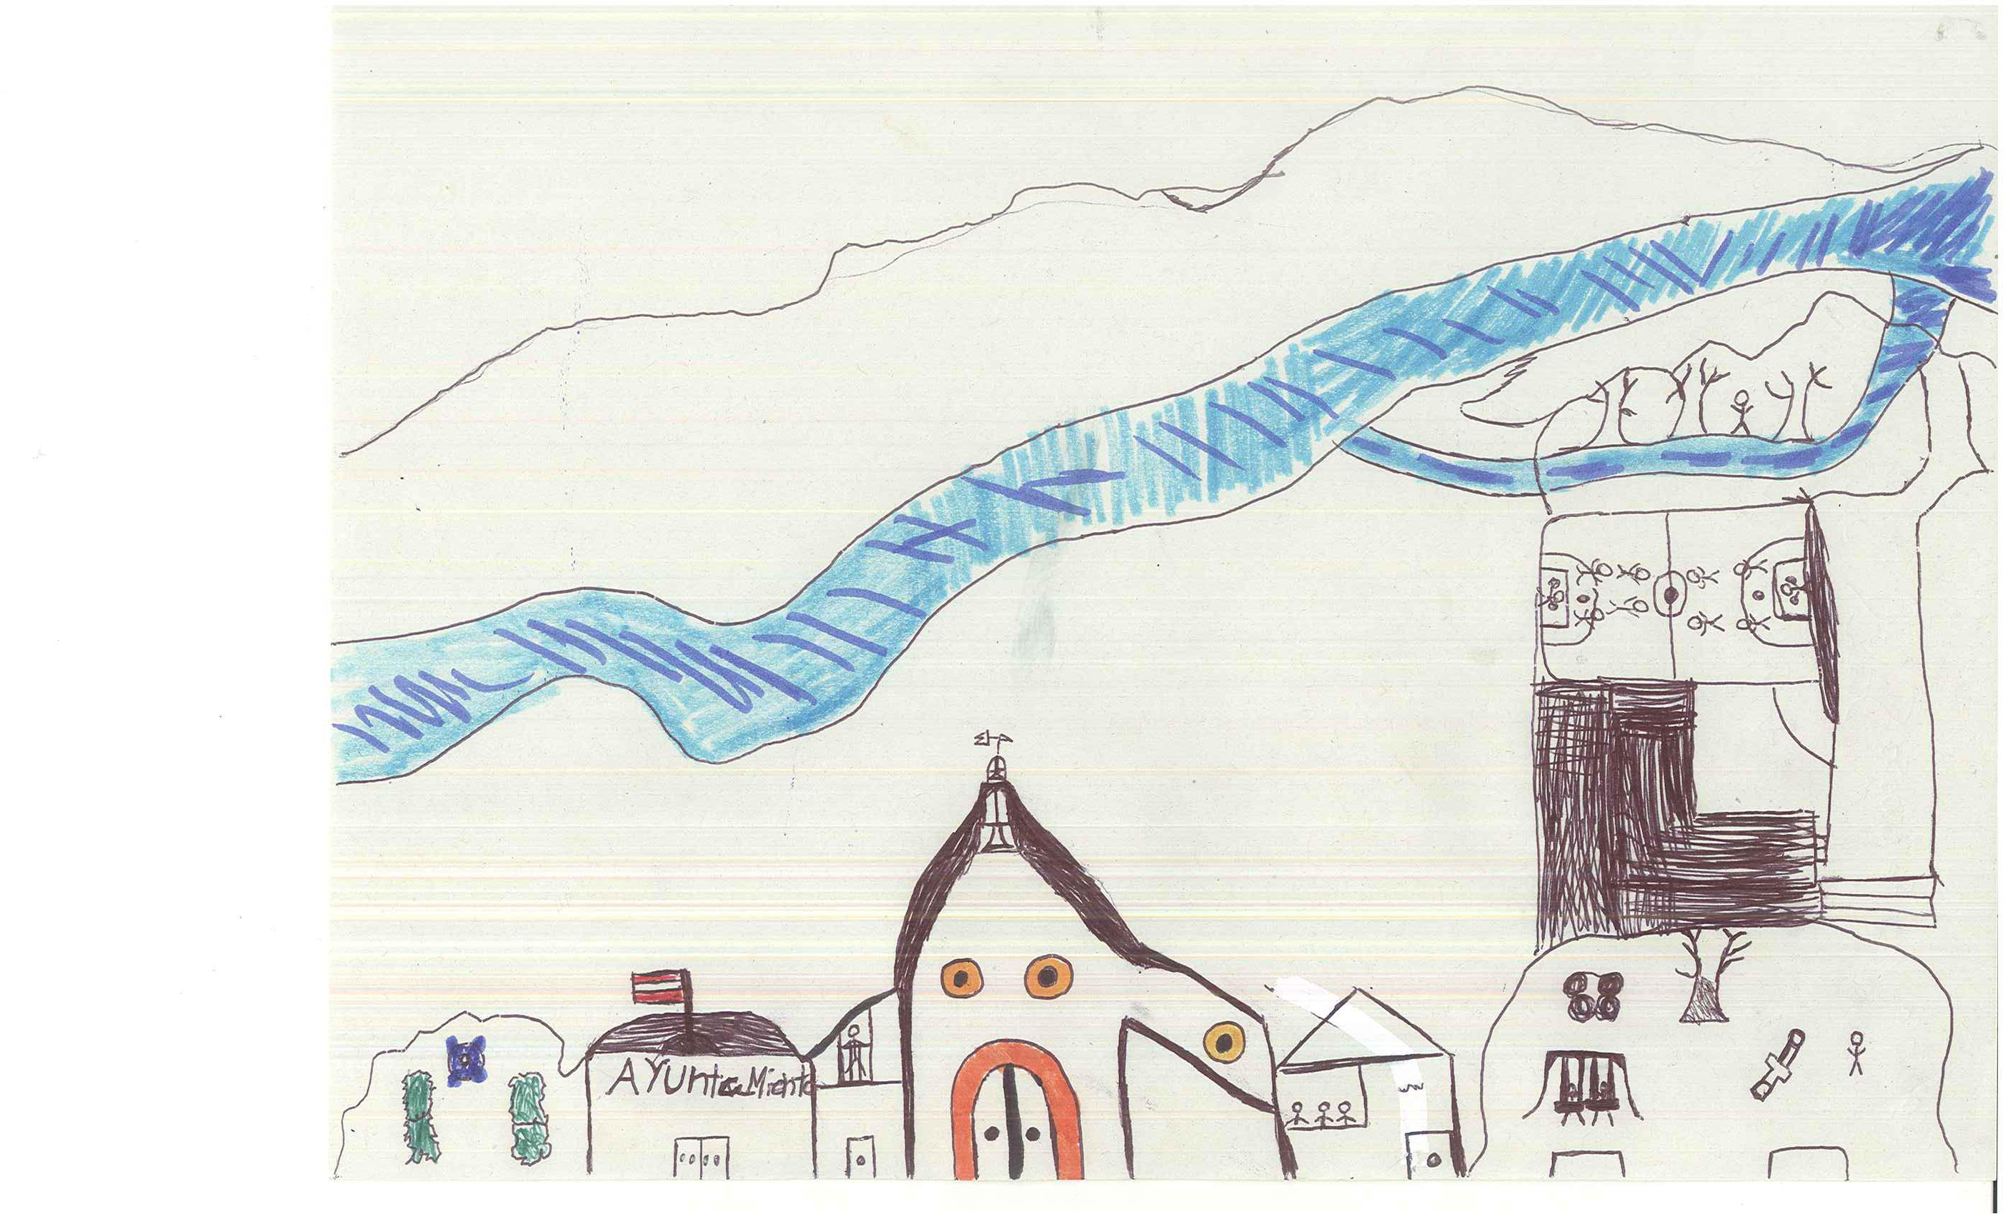
SAÚL

Slide 32
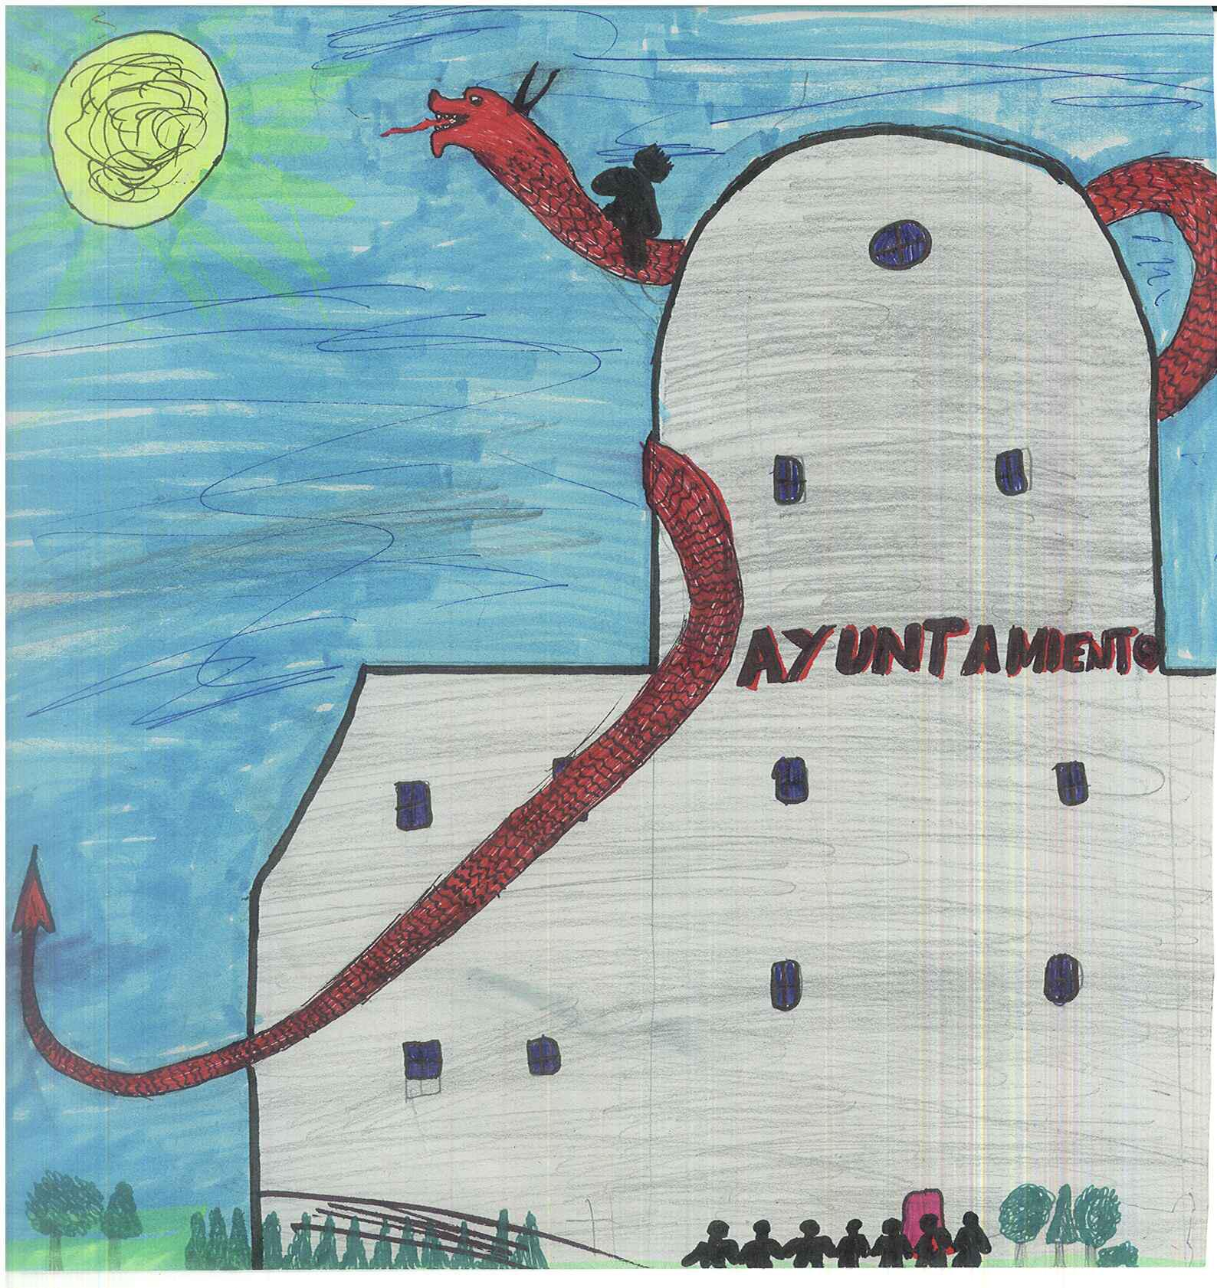
IVÁN

Slide 33
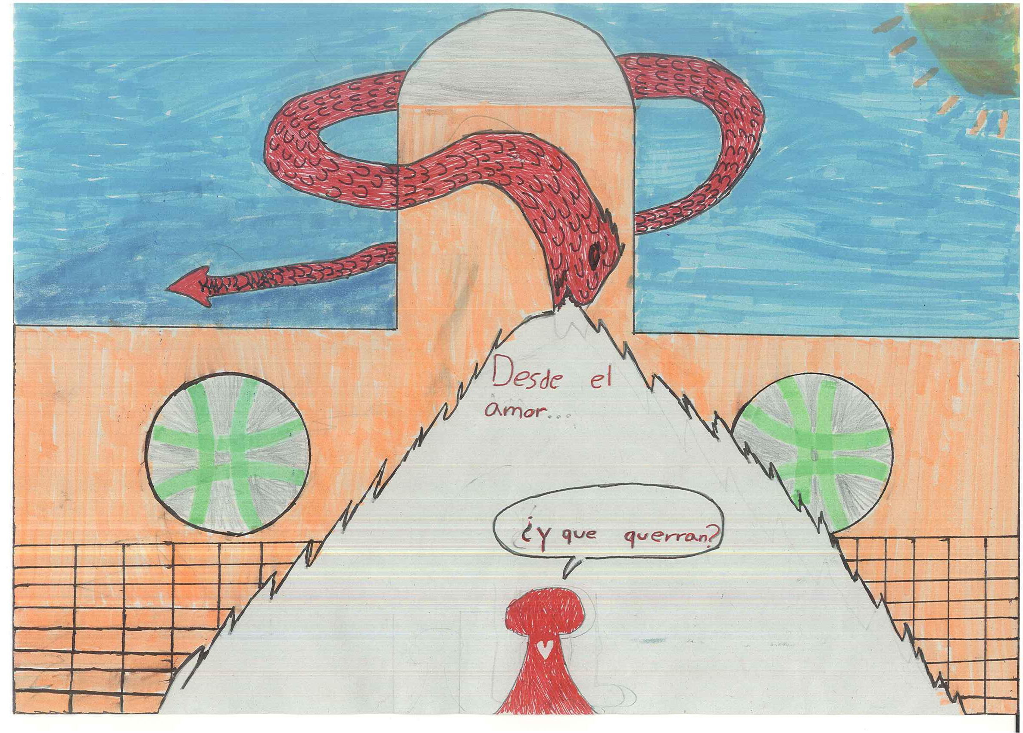
IVÁN

Slide 34
CEP ANTONIO DE ULLOA

Slide 35
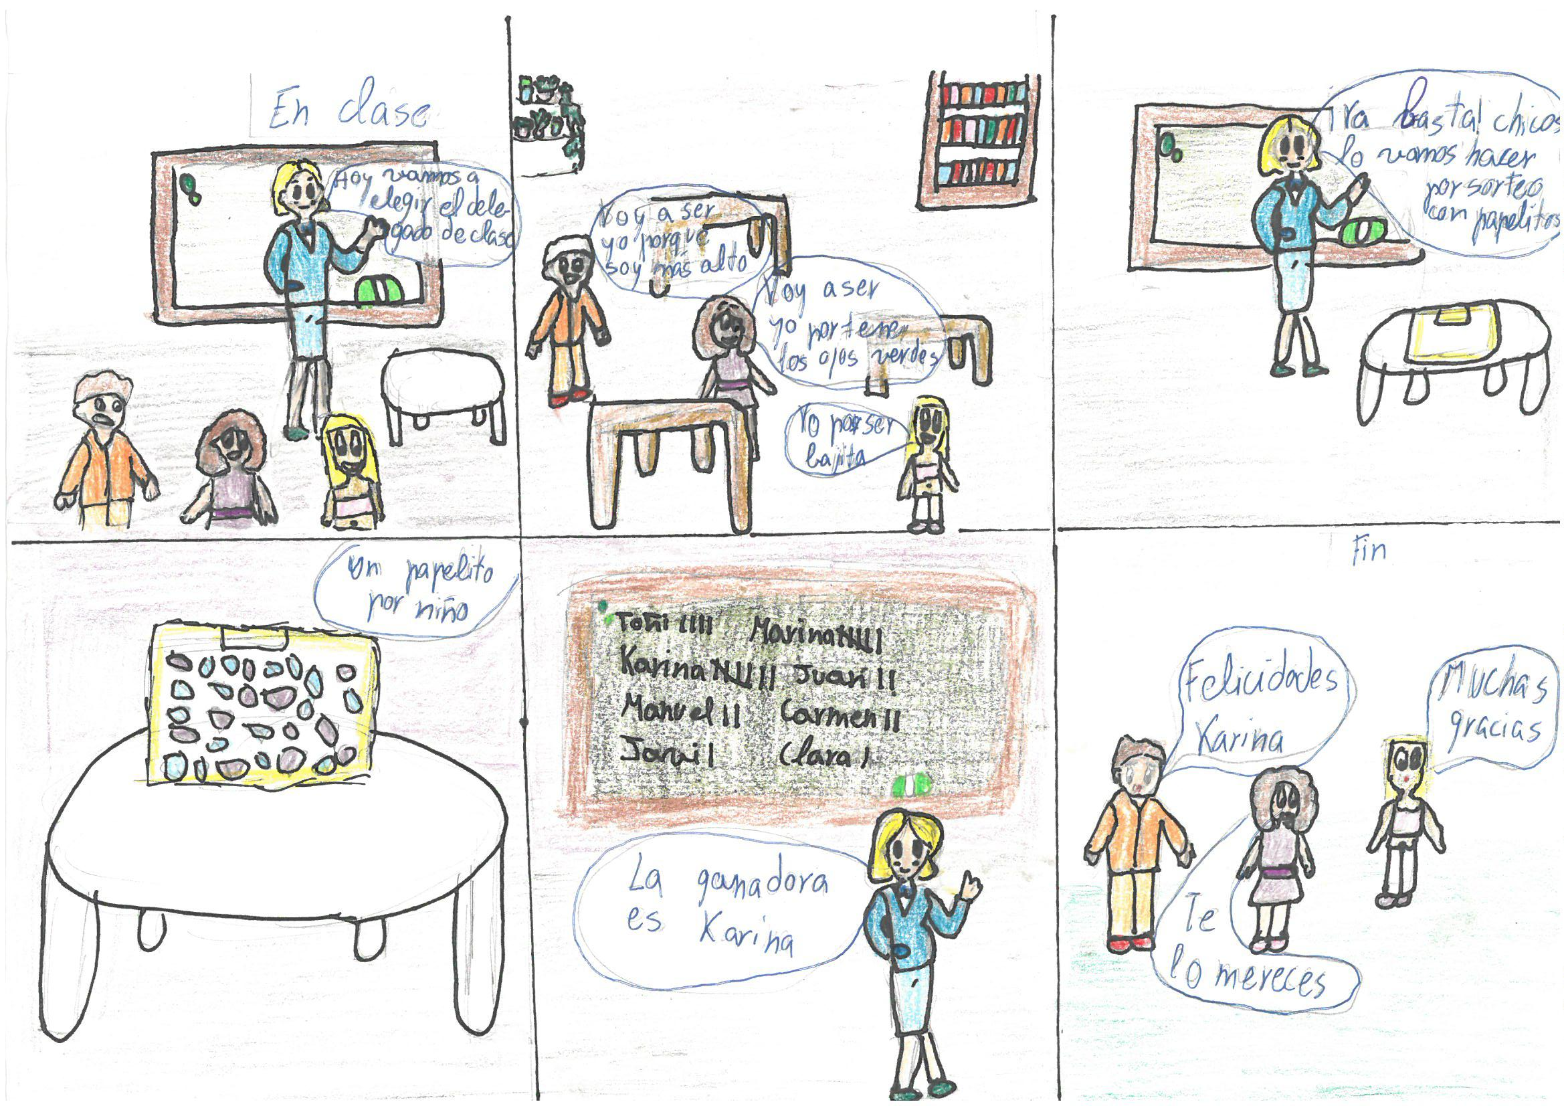
SIAM

Slide 36
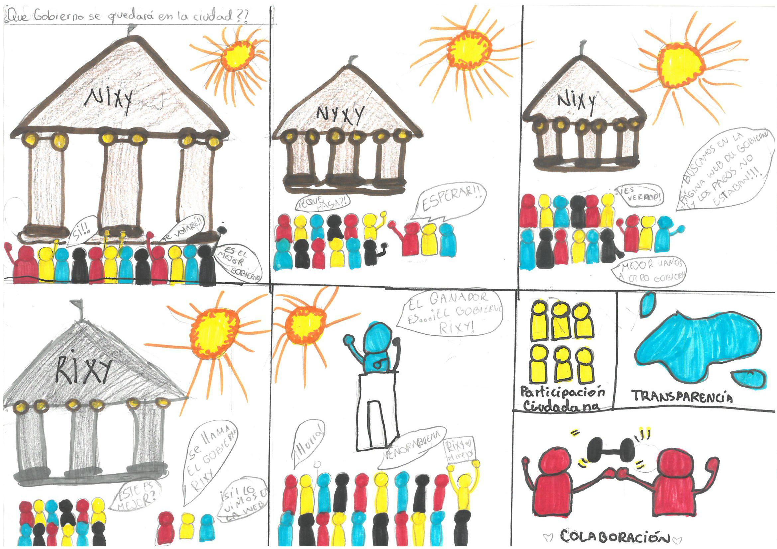
ALEXIA

